Slide 1


SỞ GIÁO DỤC VÀ ĐÀO TẠO THÀNH PHỐ HÔ CHÍ MINH
HƯỚNG DẪN XÂY DỰNG TRƯỜNG HỌC
AN TOÀN, PHÒNG CHỐNG TAI NẠN THƯƠNG TÍCH
TRONG CƠ SỞ GIÁO DỤC MẦM NON
(THEO QUY ĐỊNH TẠI THÔNG TƯ SỐ 45/2021/TT-BGDĐT)
Tháng 5/2023

Slide 2

MỤC TIÊU
Nắm được một số khái niệm, nội dung cơ bản về xây dựng môi trường giáo dục an toàn, phòng chống tai nạn thương tích cho trẻ
Vận dụng lí luận vào thực tiễn chỉ đạo, thực hiện xây dựng trường học an toàn, phòng chống tai nạn thương tích phù hợp với từng quy mô cơ sở GDMN
Nhận biết được một số dịch bệnh thường gặp ở trẻ mầm non và biện pháp phòng, chống.

Slide 3
NỘI DUNG CHUYÊN ĐỀ
Một số vấn đề chung về môi trường giáo dục an toàn cho trẻ em tại cơ sở giáo dục mầm non
1
Hướng dẫn xây dựng trường học an toàn, TNTT trong cơ sở GDMN theo quy định tại Thông tư số 45/2021/ TT-BGDĐT
2
Hướng dẫn công tác phòng, chống một số dịch bệnh thường gặp khi tổ chức nuôi dưỡng, chăm sóc, giáo dục trẻ tại cơ sở GDMN
3

Slide 4

THẢO LUẬN
Thế nào là môi trường giáo dục an toàn?
Chia sẻ một số tình huống về MTGD không an toàn?
Nêu một số biện pháp xây dựng MTGD an toàn?

Slide 5
I. Một số khái niệm cơ bản
1. Môi trường giáo dục (MTGD): bao gồm
Môi trường vật chất: không gian, địa điểm hoạt động, trang thiết bị, đồ dùng, đồ chơi, tài liệu…
Môi trường tâm lý – xã hội:
+ Tạo không khí giao tiếp tích cực, vui tươi, mối quan hệ gần gũi, yêu thương
+ Trẻ luôn được tôn trọng, khẳng định bản thân
+ Trẻ được khuyến khích tham gia, hợp tác để cùng phát triển.

Slide 6
2. Môi trường giáo dục an toàn:
Trẻ em được bảo vệ, được đối xử công bằng
Không bị bạo hành, không bị xâm hại
Tạo điều kiện tốt nhất để phát triển toàn diện.
3. Cơ sở GDMN an toàn, phòng chống TNTT:
Giảm thiểu tối đa, loại bỏ hoàn toàn các yếu tố nguy cơ không an toàn cho trẻ
Trẻ em được bảo đảm an toàn về thể chất và tinh thần.

Slide 7
II. Hướng dẫn xây dựng trường học an toàn, phòng, chống tai nạn thương tích trong cơ sở GDMN (theo quy định tại Thông tư số 45/2021/TT-BGDĐT)
- Thông tư số 45/2021/TT-BGDĐT ban hành ngày 31/12/2021 (Thay thế Thông tư 30/2010/TT-BGDĐT)
Phạm vi điều chỉnh: quy định việc xây dựng trường học an toàn, phòng, chống TNTT trong cơ sở GDMN
Đối tượng áp dụng: áp dụng đối với các cơ sở GDMN

Slide 8

CHƯƠNG I
CHƯƠNG II
CHƯƠNG III
CHƯƠNG IV
CHƯƠNG V
NỘI DUNG: THÔNG TƯ GỒM 5 CHƯƠNG, 15 Điều
QUY ĐỊNH CHUNG
NỘI DUNG XÂY DỰNG TRƯỜNG HỌC AN TOÀN, PHÒNG, CHỐNG TAI NẠN THƯƠNG TÍCH TRONG CƠ SỞ GDMN
KIỂM TRA, ĐÁNH GIÁ CƠ SỞ GDMN AN TOÀN, PHÒNG, CHỐNG TAI NẠN THƯƠNG TÍCH
TRÁCH NHIỆM CỦA CÁC CƠ QUAN, TỔ CHỨC, CÁ NHÂN
ĐIỀU KHOẢN THI HÀNH

Slide 9
Phụ lục bảng kiểm
Mẫu 1. Dành cho TRƯỜNG
Với 50 tiêu chí; tối thiểu 40 tiêu chí (bao gồm 20 tiêu chí bắt buộc) đánh giá “đạt”
Tiêu chí bắt buộc được đánh dấu gạch chân: 1, 2, 5, 6, 8, 9, 10, 13, 15, 16, 17, 19, 24, 28, 32, 34, 35, 36, 42, 48
Mẫu 2. Dành cho CƠ SỞ GDMN ĐỘC LẬP
với 40 tiêu chí; tối thiểu 30 tiêu chí (bao gồm 15 tiêu chí bắt buộc) đánh giá “đạt”
Tiêu chí bắt buộc được đánh dấu gạch chân: 1, 2, 5, 6, 11, 16, 21, 23, 24, 25, 28, 29, 30, 34, 35

Slide 10
Khái quát nội dung bảng kiểm
TRƯỜNG (50 tiêu chí) | CƠ SỞ GDMN ĐỘC LẬP (40 tiêu chí)
A. Tiêu chí về CSVC (34 tiêu chí) | A. Tiêu chí về CSVC (28 tiêu chí)
I. Địa điểm, quy mô, khối phụ trợ và hạ tầng kỹ thuật (9 tiêu chí) | I. Địa điểm và các công trình phụ trợ (11 tiêu chí)
II. Phòng sinh hoạt chung (6 tiêu chí) | II. Phòng nuôi dưỡng, chăm sóc và giáo dục trẻ (5 tiêu chí)
III. Hiên chơi, lan can, cầu thang (2 tiêu chí) | III. Thiết bị, đồ dùng, đồ chơi, học liệu (5 tiêu chí)
IV. Nhà vệ sinh (4 tiêu chí) | IV. Nhà vệ sinh (3 tiêu chí)
V. Thiết bị, đồ dùng, đồ chơi, học liệu (7 tiêu chí) | V. Nhà bếp (4 tiêu chí)
VI. Nhà bếp (5 tiêu chí)

Slide 11
TRƯỜNG (50 tiêu chí) | CƠ SỞ GDMN ĐỘC LẬP (40 tiêu chí)
B. Tiêu chí về cán bộ quản lý, giáo viên, nhân viên và môi trường sư phạm (7 tiêu chí) | B. Tiêu chí về cán bộ quản lý, giáo viên, nhân viên và môi trường sư phạm (5 tiêu chí)
C. Tiêu chí về tổ chức hoạt động; quan hệ nhà trường, gia đình và xã hội (9 tiêu chí) | C. Tiêu chí về tổ chức hoạt động; quan hệ nhà trường, gia đình và xã hội (7 tiêu chí)
Đánh giá: - Mỗi tiêu chí được đánh giá “đạt” hoặc “chưa đạt” - Tiêu chí bắt buộc (20 tiêu chí được đánh dấu gach chân): 1, 2, 5, 6, 8, 9, 10, 13, 15, 16, 17, 19, 24, 28, 32, 34, 35, 36, 42, 48. | Đánh giá: - Mỗi tiêu chí được đánh giá “đạt” hoặc “chưa đạt” - Tiêu chí bắt buộc (15 tiêu chí được đánh dấu gạch chân): 1, 2, 5, 6, 11, 16, 21, 23, 24, 25, 28, 29, 30, 34, 35.
Phụ lục bảng kiểm

Slide 12
CÁC HOẠT ĐỘNG XÂY DỰNG TRƯỜNG HỌC AT, PC TNTT
Thực hiện các tiêu chí trường học AT, PC TNTT
Căn cứ các tiêu chí tại bảng kiểm, BGH phân công CB.GV.NV rà soát, đánh giá
Từng nhóm, lớp có thể chủ động, rà soát xây dựng bảng kiểm phù hợp.
Vd1: Giáo viên có thể xây dựng bảng kiểm đối với các nhóm tiêu chí như:
+ Phòng sinh hoạt chung;
+ Hiên chơi, lan can, cầu thang;
+ Nhà vệ sinh;
+ Thiết bị, đồ dùng, đồ chơi, học liệu.
Vd2: Cán bộ phụ trách nuôi dưỡng/nhân viên nấu ăn xây dựng bảng kiểm cho nhà bếp.
Thường xuyên rà soát đánh giá; nếu chưa đạt cần đưa ra giải pháp khắc phục

Slide 13
Thường xuyên rà soát đánh giá; nếu chưa đạt cần đưa ra giải pháp khắc phục
Vd: Tiêu chí 15 (bắt buộc): Dây điện, ổ cắm điện, ăng-ten tivi, cầu chì, công tắc... được đặt ở nơi trẻ không với tới (độ cao lớn hơn 1,5 m tính từ mặt sàn) hoặc có hộp/nắp/lưới an toàn.
Giáo viên đánh giá các nội dung: Đạt; tuy nhiên trong lớp còn có 1 ổ cắm điện cách mặt sàn 50 cm. Đề xuất giải pháp nâng độ cao ổ cắm hoặc thiết kế ổ cắm có nắp đậy theo đúng quy định. Trong thời gian chờ khắc phục, giáo viên cần quan sát, để mắt tới trẻ mọi lúc, mọi nơi.

Slide 14
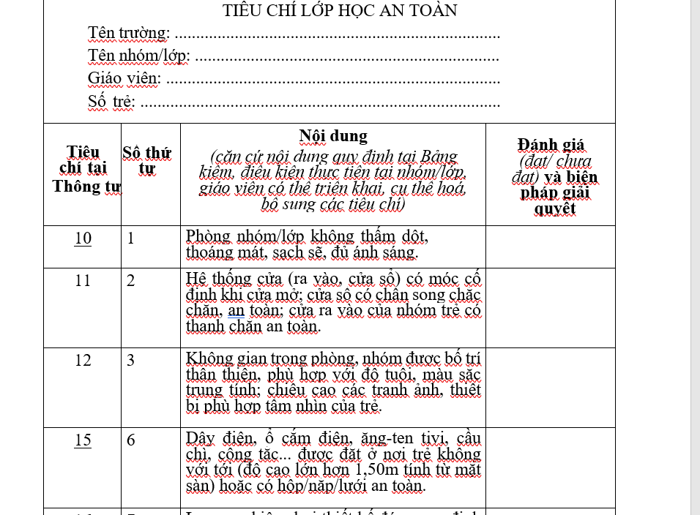
Ví dụ gợi ý

Slide 15
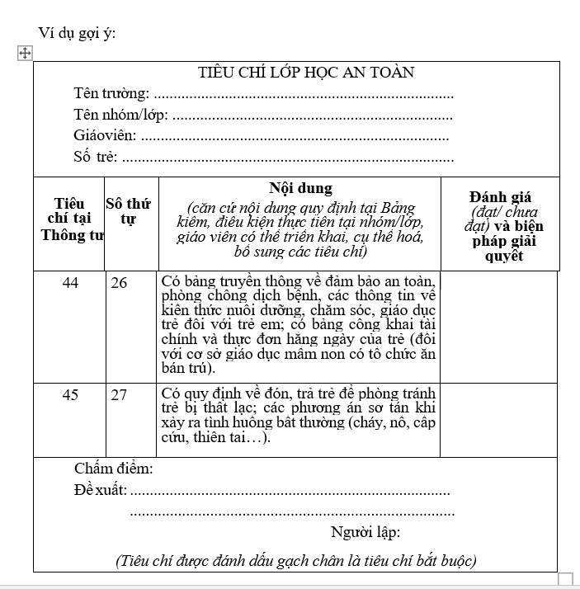

Slide 16
b. Nâng cao nhận thức, năng lực chuyên môn, nghiệp vụ cho CBQL, GV, NV về công tác đảm bảo an toàn cho trẻ thông qua tập huấn, bồi dưỡng:
Phòng chống tai nạn thương tích;
Phòng chống cháy nổ;
Công tác đảm bảo an toàn thực phẩm…;
Gắn với chuyên đề “Đẩy mạnh phòng chống bạo hành trẻ”;
Xây dựng trường học hạnh phúc;
Gắn với chủ đề năm học “Xây dựng trường mầm non xanh-an toàn-thân thiện
….

Slide 17
c. Hoạt động truyền thông:
- Phổ biến về các nguy cơ, các biện pháp phòng ngừa tai nạn thương tích có thể xảy ra đối với trẻ.
Tuyên truyền về Quyền trẻ em.
Số điện thoại 111 của tổng đài quốc gia bảo vệ trẻ em.
Tuyên truyền về trách nhiệm phát hiện, tố giác hành vi bạo hành, xâm hại trẻ em.
Thiết lập các kênh thông tin: hộp thư góp ý, đường dây nóng, số điện thoại liên lạc…các hình thức phù hợp khác để tiếp nhận và xử lý kịp thời.

Slide 18
d. Giáo dục trẻ kĩ năng bảo đảm an toàn:
- Lồng ghép giáo dục kĩ năng tự bảo vệ bản thân, phòng tránh xâm hại;
- Nhận biết và phòng tránh những nơi nguy hiểm, nơi không an toàn, vật dụng nguy hiểm;
- Tăng cường giáo dục kĩ năng an toàn thông qua các tình huống, hoạt động trong công tác nuôi dưỡng, chăm sóc và giáo dục trẻ như:
+ Thức ăn nóng, thực phẩm có dấu hiệu ôi thiu,
+ Côn trùng,
+ ĐDĐC gãy, hỏng, sắc cạnh, đồ vật nhọn…
+ Dây điện, cành cây khô, ao, hồ…

Slide 19

KIỂM TRA, ĐÁNH GIÁ CÔNG NHẬN TRƯỜNG HỌC AN TOÀN, PHÒNG CHỐNG TNTT TRONG CƠ SỞ GDMN
a. Tiêu chuẩn cơ sở giáo dục mầm non an toàn, phòng, chống tai nạn thương tích
1. Trong năm học KHÔNG có tình trạng:
- Trẻ em bị bạo hành, xâm hại, bị tai nạn thương tích nặng dẫn đến phải nằm viện hoặc tử vong;
- CBQL, GV, NV ứng xử thiếu văn hóa, vi phạm quy định về đạo đức nhà giáo;
- Xảy ra ngộ độc thực phẩm hoặc có dịch bệnh lây lan trên diện rộng tại cơ sở giáo dục mầm non.
2. Kết quả đánh giá các tiêu chí:
- Đối với nhà trẻ, trường mẫu giáo, trường mầm non: Có tối thiểu 40 tiêu chí (bao gồm 20 tiêu chí bắt buộc) được đánh giá “đạt”.
- Đối với nhóm trẻ độc lập, lớp mẫu giáo độc lập, lớp mầm non độc lập: Có tối thiểu 30 tiêu chí (bao gồm 15 tiêu chí bắt buộc) được đánh giá “đạt”.

Slide 20
b. Bảng so sánh quy định kiểm tra, đánh giá, công nhận THAT, PC TNTT
Đơn vị thực hiện | Nội dung | Thông tư số 13/2010/TT-BGDĐT | Thông tư số 45/2021/TT-BGDĐT
Cơ sở giáo dục | Tự đánh giá trước khi đón trẻ vào đầu năm học | Không | Có
 | Tự đánh giá thường xuyên trong năm học | Có | Có
 | Tự đánh giá tiêu chuẩn cuối năm học | Có | Có
Phòng GD ĐT | Kiểm tra trong năm học | Không quy định | Có (lồng ghép trong các hoạt động kiểm tra chuyên môn khác)
 | Kiểm tra theo kế hoạch | Không quy định | Trường hợp cần thiết
 | Kiểm tra vào cuối năm học | Có
 | Lập danh sách công nhận cơ sở GDMN đạt tiêu chuẩn THAT, PC TNTT | Lập danh sách trình UBND cấp huyện | Có

Slide 21
Đơn vị thực hiện | Nội dung | Thông tư số 13/2010/TT-BGDĐT | Thông tư số 45/2021/TT-BGDĐT
Ngành/Liên ngành | Theo đề nghị của Phòng GDĐT hoặc trong trường hợp cần thiết | Không quy định | Có
UBND cấp huyện | Cấp giấy chứng nhận | Có | Không

Slide 22
TRÁCH NHIỆM CỦA CÁC CƠ QUAN, TỔ CHỨC, CÁ NHÂN
Phòng Giáo dục và Đào tạo
Xây dựng kế hoạch kiểm tra, đánh giá. Việc kiểm tra được thực hiện kết hợp với các nhiệm vụ kiểm tra chuyên môn khác trong năm học, có biên bản và thông báo kết quả kiểm tra.
Chủ trì hoặc phân công trách nhiệm đối với các trường thực hiện nhiệm vụ kiểm tra, đánh giá
Cuối năm học, lập danh sách cơ sở GDMN đạt tiêu chuẩn trường học an toàn, PCTNTT, (căn cứ báo cáo của cơ sở GDMN, tiêu chuẩn theo quy định và kết quả kiểm tra, giám sát trong năm học)
Trường hợp cần thiết, có thể tổ chức đoàn kiểm tra lại kết quả theo báo cáo của cơ sở GDMN (ngành GD hoặc liên ngành)

Slide 23
Cơ sở giáo dục mầm non
1. Ban hành kế hoạch xây dựng trường học an toàn, phòng, chống tai nạn thương tích trong cơ sở giáo dục mầm non theo năm học.
2. Cán bộ quản lí, giáo viên và nhân viên thực hiện nhiệm vụ theo sự phân công của ban giám hiệu trong Kế hoạch.
3. Cuối năm học, xây dựng báo cáo và đánh giá các tiêu chí theo Bảng kiểm.
4. Người đứng đầu cơ sở GDMN chịu trách nhiệm trước cơ quan quản lý cấp trên và trước pháp luật nếu thiếu trách nhiệm để xảy ra mất an toàn tại cơ sở GDMN

Slide 24

Bảng tóm tắt trách nhiệm nội dung thực hiện của các cơ quan, cơ sở giáo dục mầm non

Slide 25
NỘI DUNG | Đơn vị thực hiện |  |  |  | Thời gian
 | Cơ sở GDMN | Phòng GDĐT | Sở GDĐT | Các ban, ngành liên quan | Đầu năm | Thường xuyên | Cuối năm học
Xây dựng Kế hoạch | x | x |  |  | x
Tự đánh giá các tiêu chí theo Bảng kiểm | x |  |  |  | x | x | x
Kiểm tra việc thực hiện các tiêu chí, đánh giá tiêu chuẩn |  | x | x | x |  | x | x
Xây dựng Báo cáo kết quả thực hiện | Gửi phòng GDĐT | Gửi sở GDĐT | Gửi Bộ GDĐT |  |  |  | x
Ra văn bản kèm theo danh sách các cơ sở GDMN đạt tiêu chuẩn trường học an toàn, PCTNTT |  | x |  |  |  |  | x

Slide 26

III. GỢI Ý XÂY DỰNG CÁC PHƯƠNG ÁN ĐẢM BẢO AN TOÀN
+ Bảo đảm an ninh trật tự, an toàn giao thông:
- Phối hợp với Ban, ngành, đoàn thể địa phương hoặc Hội cha mẹ trẻ để bảo đảm trật tự, an toàn giao thông ở khu vực cơ sở giáo dục mầm non;
+ Phòng tránh trẻ bị thất lạc:
- Từng nhóm/lớp có thể có sổ theo dõi quy trình đón trả, trẻ hàng ngày, trong đó có xác nhận của phụ huynh khi đưa trẻ đến lớp,
- Xây dựng quy trình chặt chẽ, đảm bảo an toàn trong đưa, đón trẻ bằng các phương tiện dịch vụ của trường (nếu có).
+ Ứng phó với dịch bệnh:
- Sổ theo dõi tình trạng sức khỏe của trẻ…

Slide 27
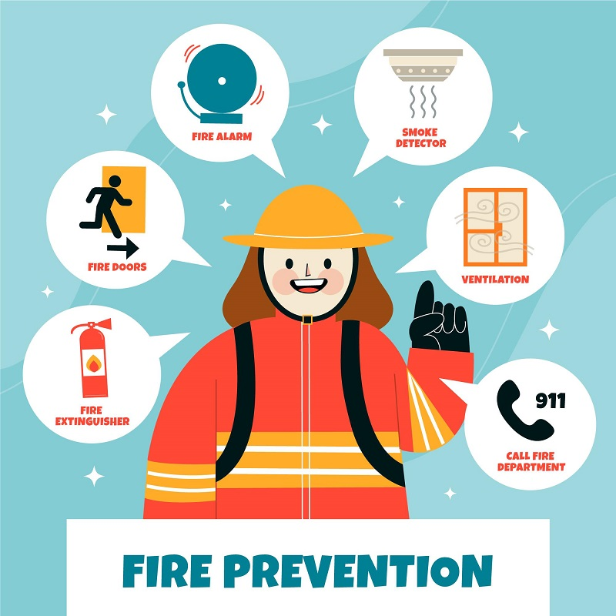
+ Phương án phòng, chống cháy, nổ, ứng phó thảm họa, thiên tai;
- Thường xuyên kiểm tra hệ thống cơ sở vật chất, thiết bị, đồ dùng, đồ chơi, đồ chơi trong nhóm lớp, đồ chơi ngoài trời nhằm phát hiện các yếu tố nguy cơ gây tai nạn thương tích.

Slide 28
Một số nguyên nhân gây tai nạn thương tích thường gặp ở trẻ mầm non
Các tai nạn do ngã
Chủ yếu do trơn trượt, vấp ngã do đường đi mấp mô và thường xảy ra ở nơi vui chơi, chủ yếu là ở các thiết bị đồ chơi ngoài trời.
Đảm bảo các bậc thềm, bậc cầu thang không trơn trượt; không quá dốc, quá hẹp.
Luôn giữ sàn nhà, nhà tắm, sân khô ráo, không trơn trượt, không mấp mô lồi lõm.

Slide 29
Tai nạn do thiết bị đồ dùng đồ chơi ngoài trời
Thiết bị đồ chơi ngoài trời được sử dụng nhiều năm, độ bền và độ an toàn hạn chế, thiếu kiểm tra, bảo dưỡng thường xuyên nên khi trẻ chơi thường xảy ra các trường hợp hỏng hóc, sập, trượt ốc vít, đinh…

Slide 30

MỘT SỐ HÌNH ẢNH KHÔNG AN TOÀN

Slide 31
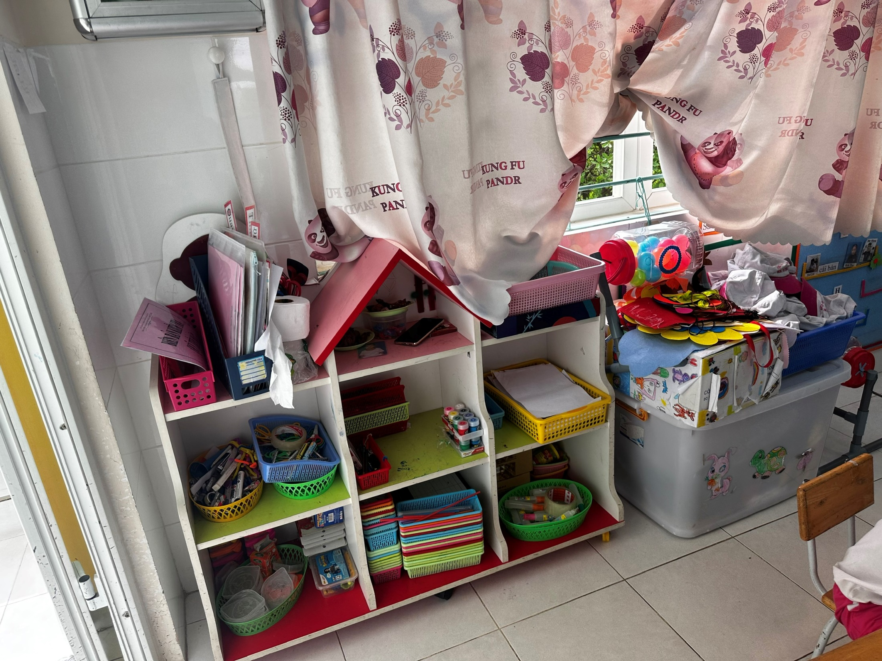
Sắp xếp lộn xộn, màn cửa dài phủ 1/3 kệ -> không đảm bảo vệ sinh

Slide 32
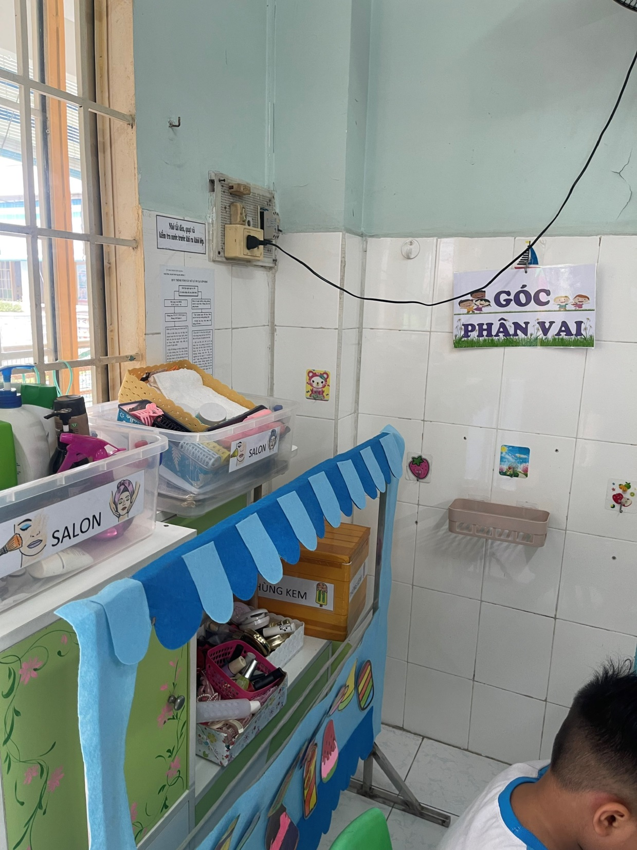
Sắp xếp lộn xộn, dây điện ngang tầm tay trẻ -> không đảm bảo vệ sinh, an toàn cho trẻ

Slide 33
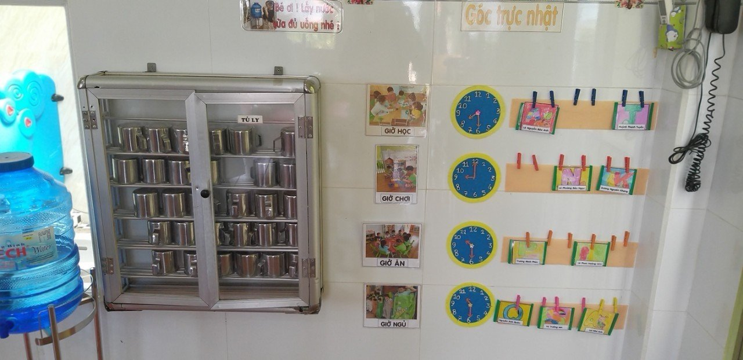

Slide 34
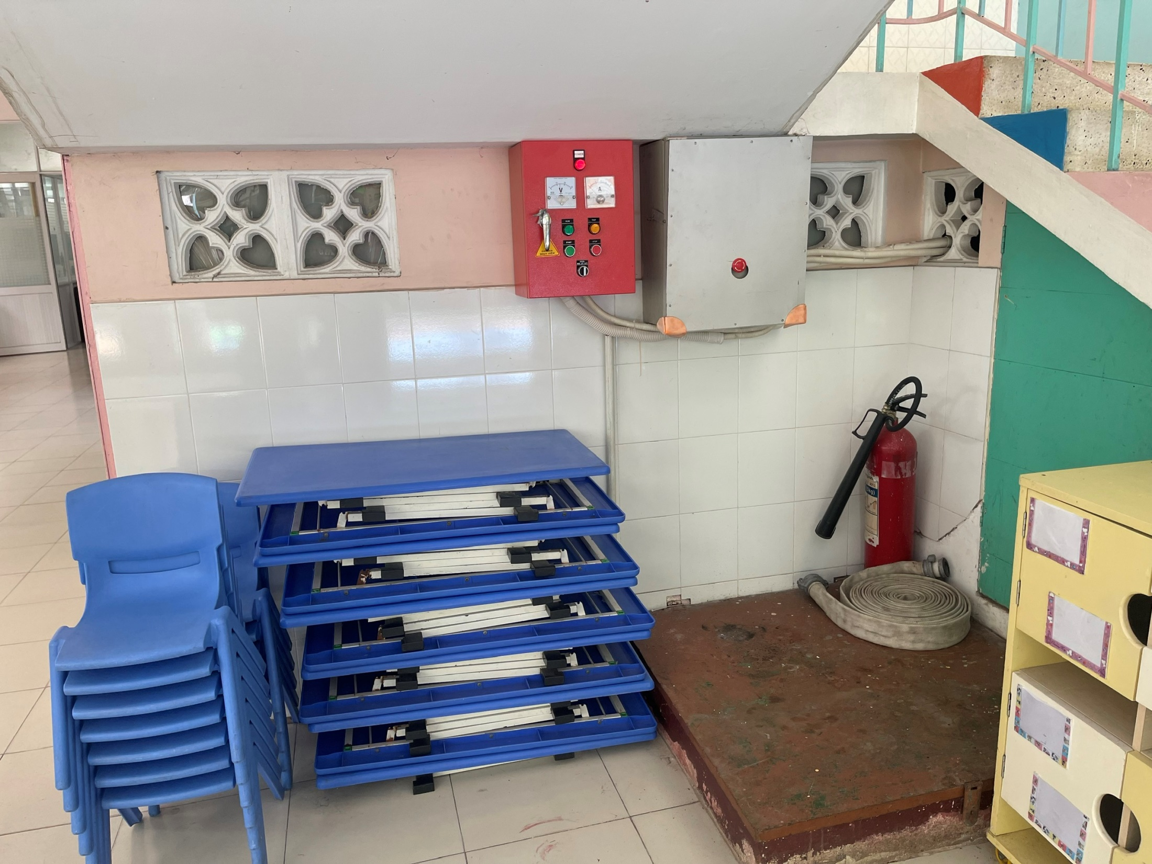

Slide 35
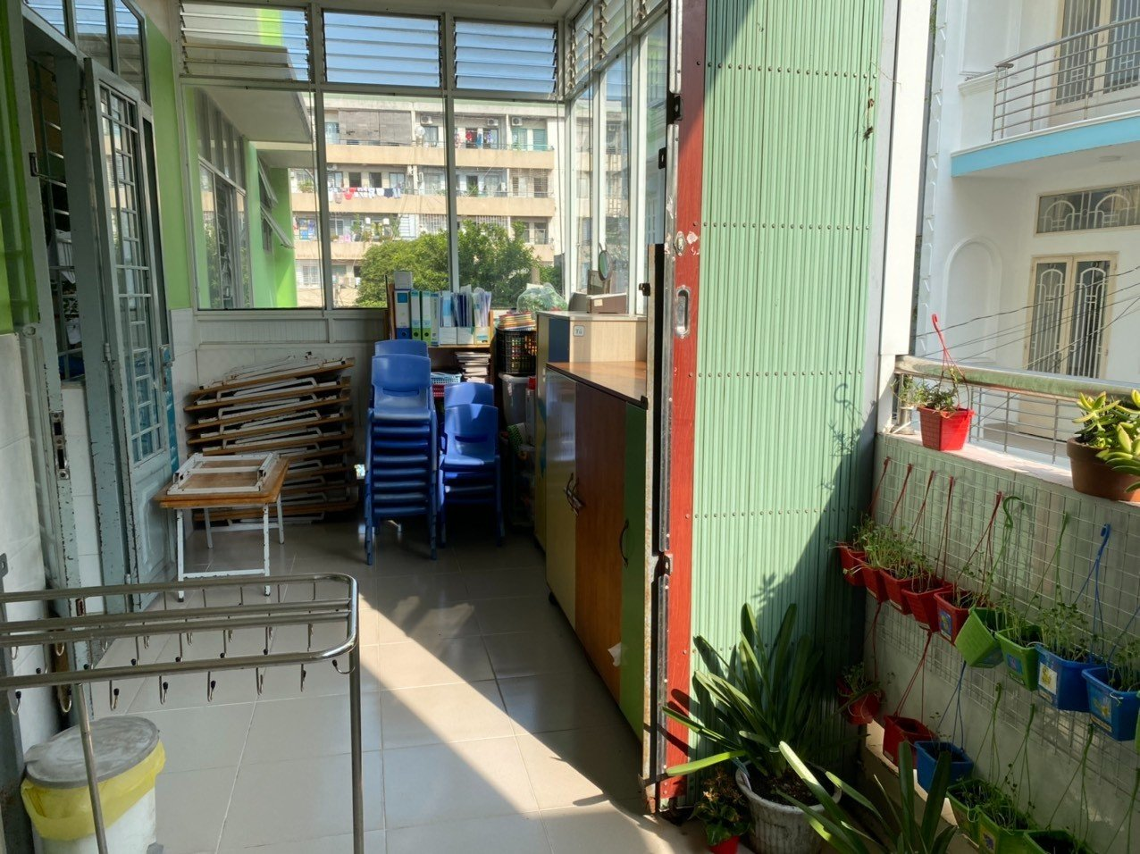
Hạn chế trồng, (trưng bày) cây xanh tại sảnh, lối đi -> cần bố trí khu vực cây xanh phù hợp và thuận tiện cho việc chăm sóc.

Slide 36
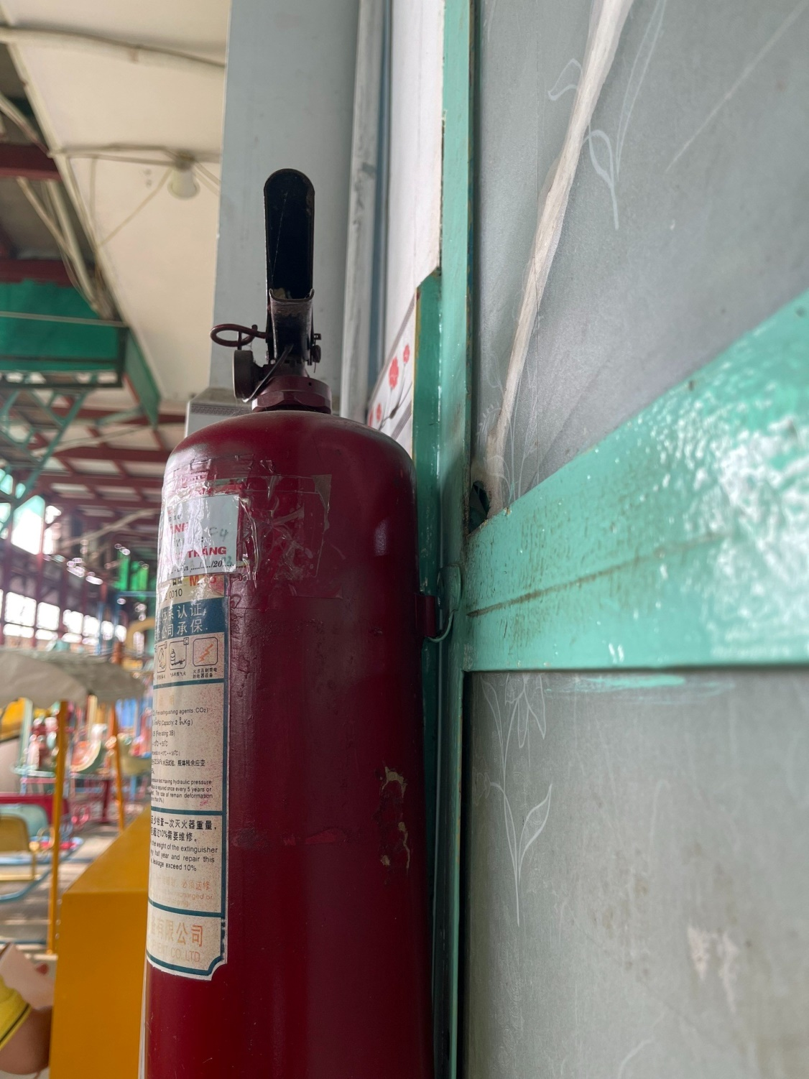
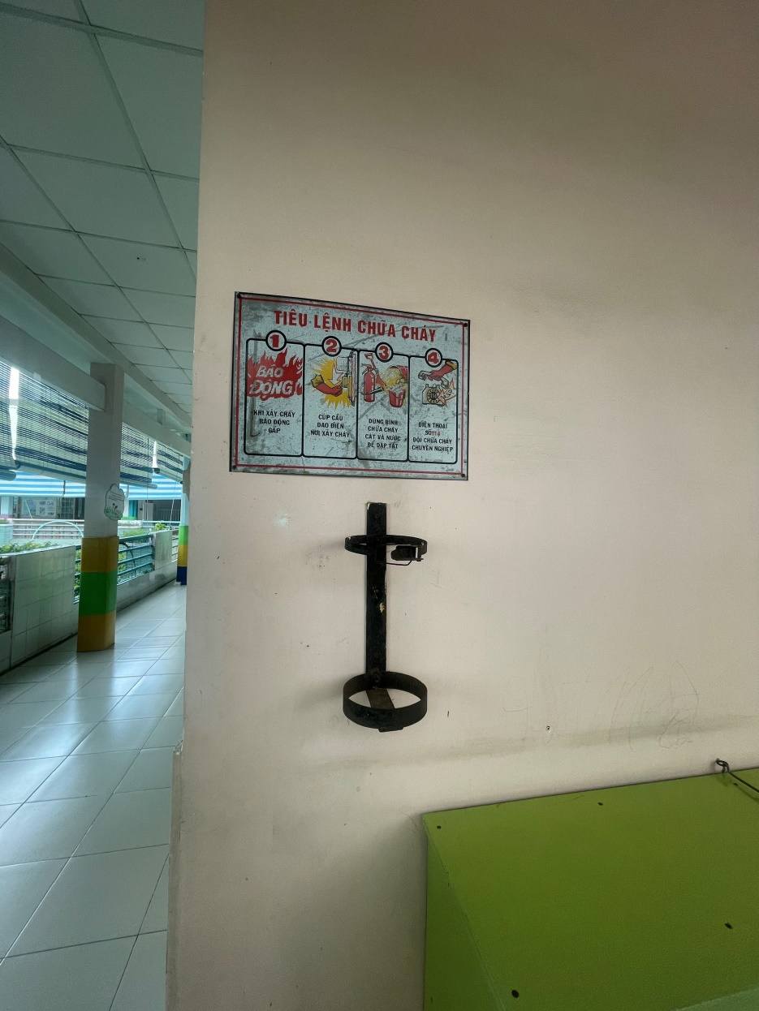
Bảng tiêu lệnh và bình chữa cháy đã củ, cần kiểm tra định kỳ và bố trí khu vực phù hợp để đảm bảo an toàn cho trẻ.

Slide 37
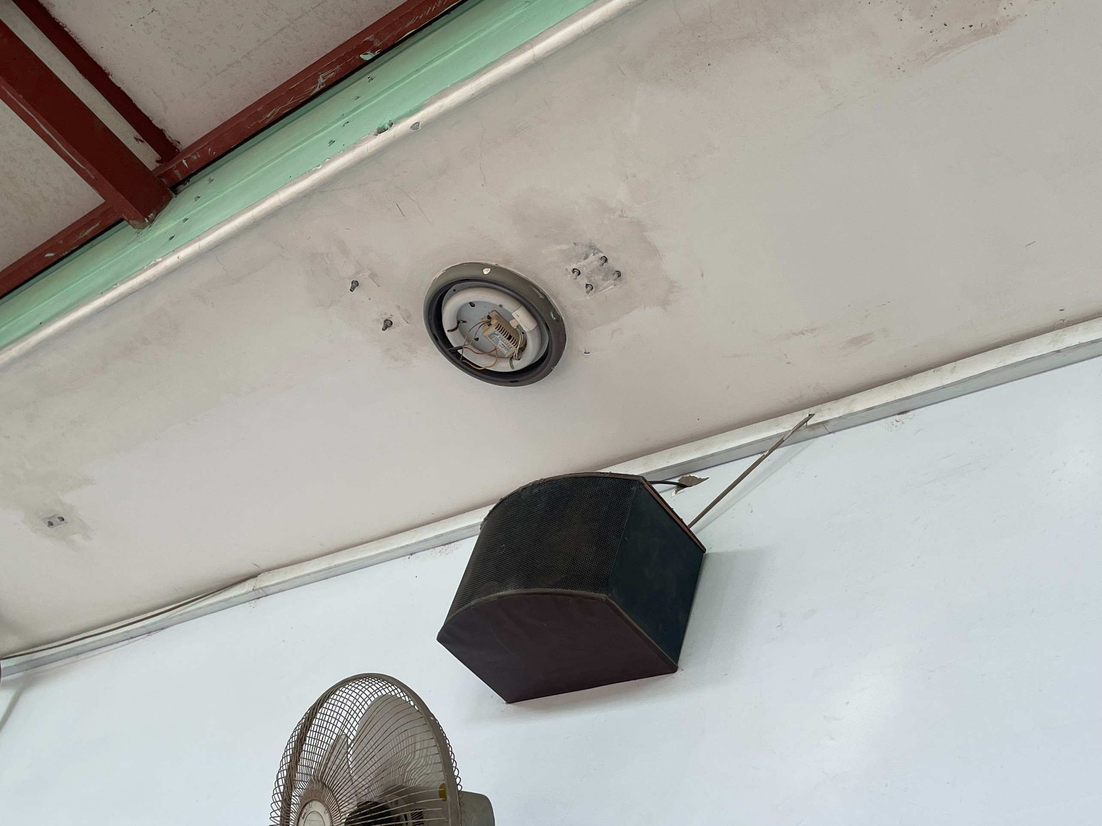
Chú ý thiết bị điện không an toàn, trần nhà, bong tróc không đảm bảo an toàn.

Slide 38
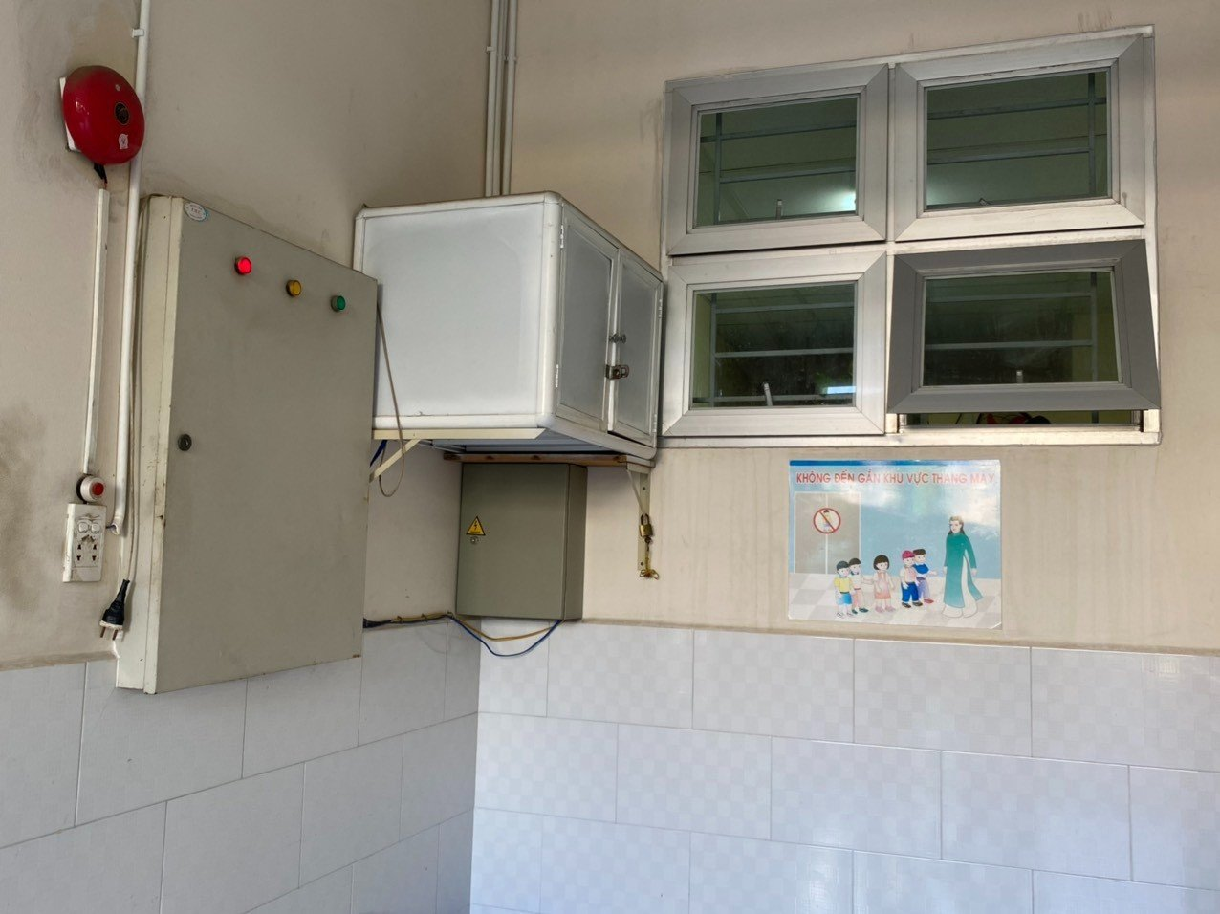
Thiết bị điện thấp, bố trí tại khu vực đi lại giữa các lớp không đảm bảo an toàn.

Slide 39
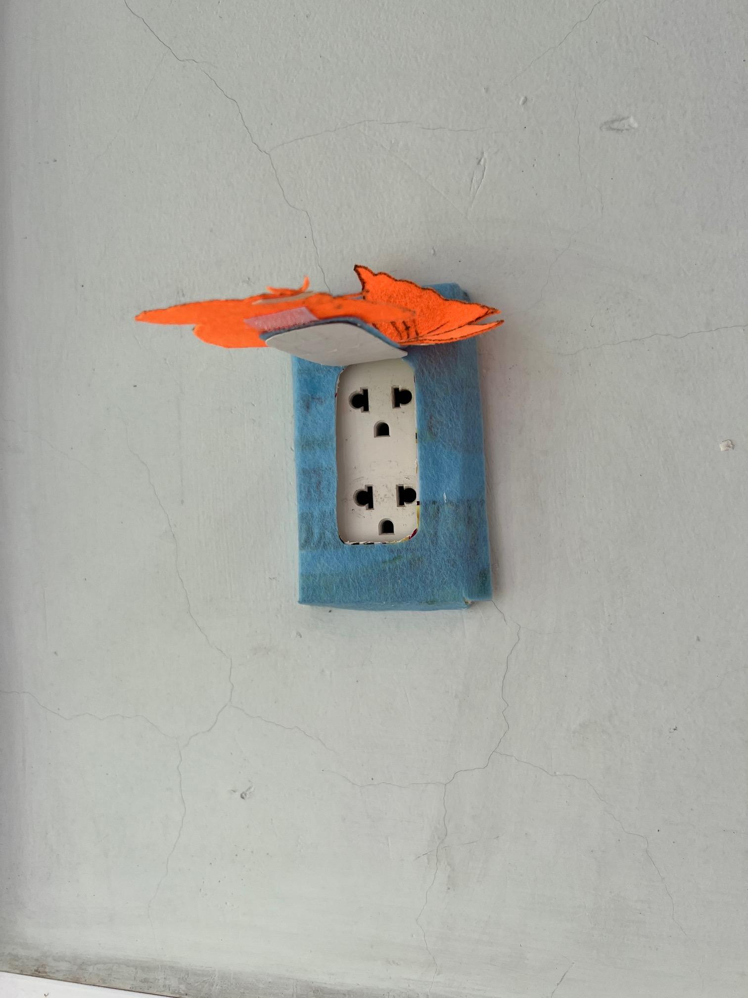
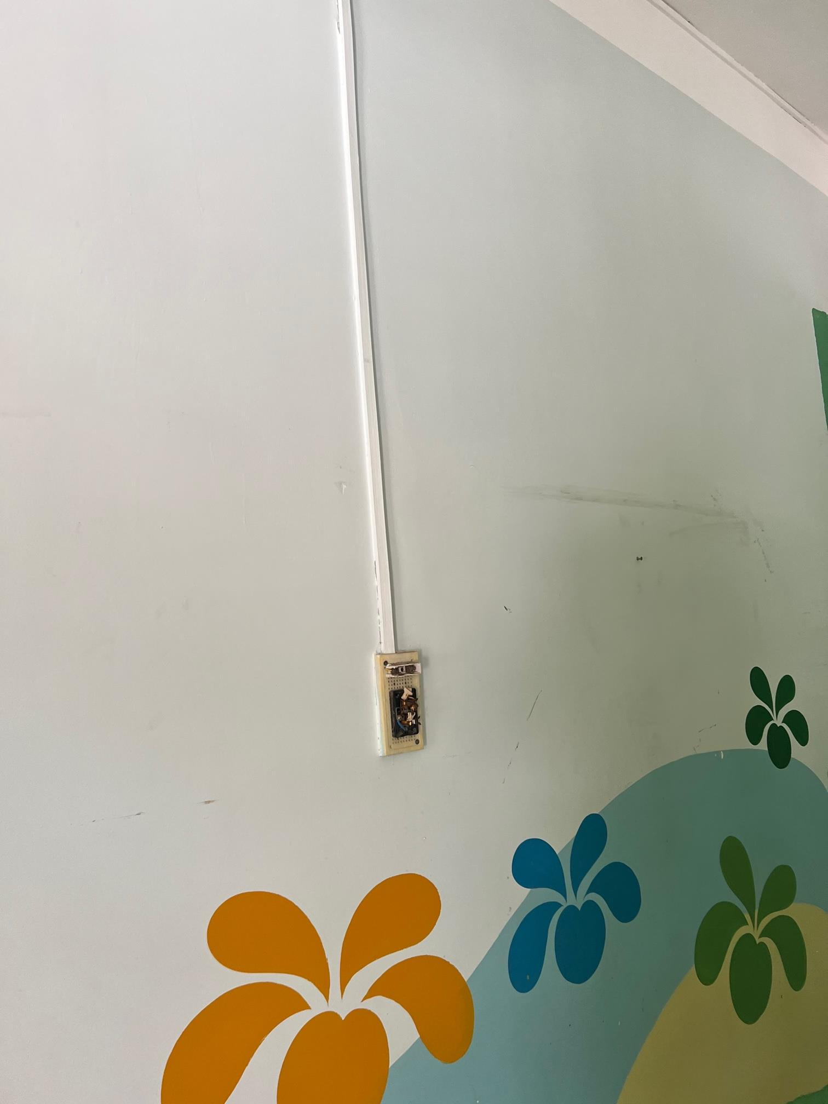

Slide 40
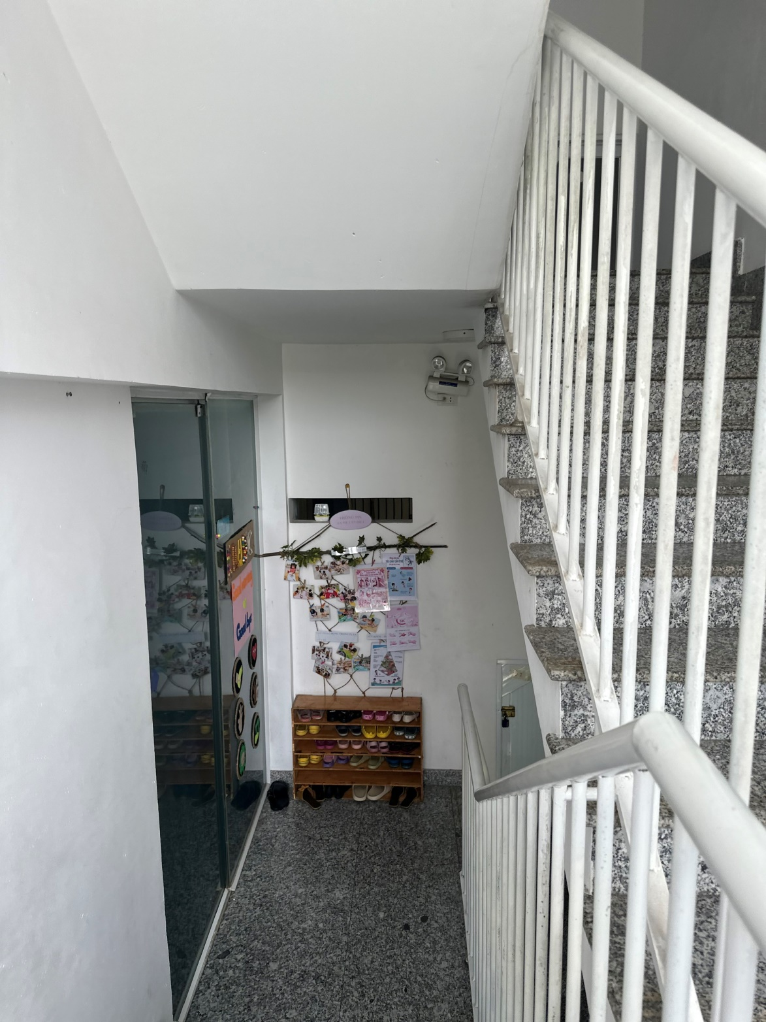
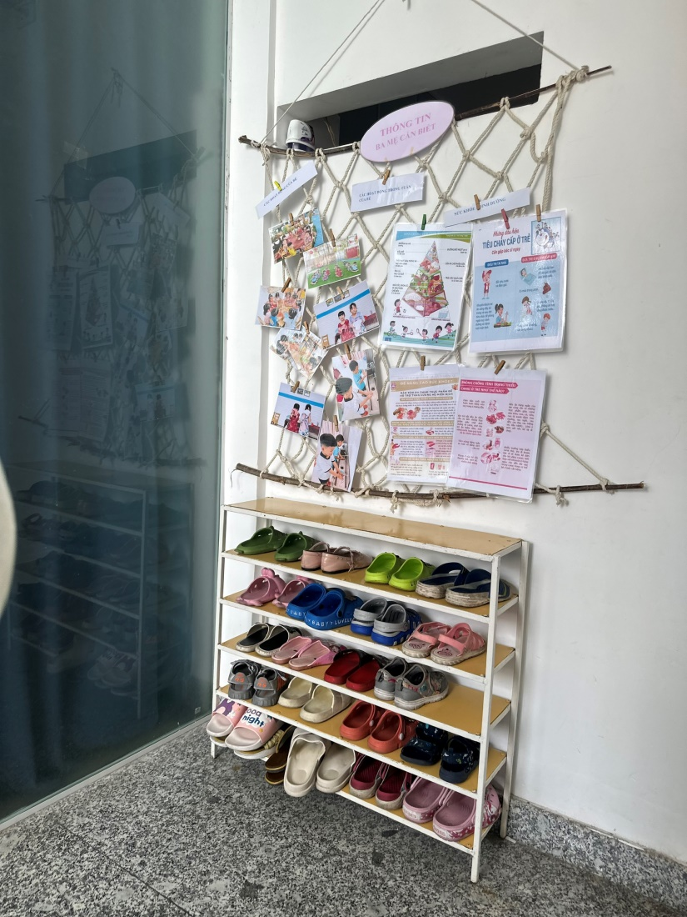
Kệ dép bố trí tại khu vực lên xuống cầu thang không đảm bảo an toàn.

Slide 41
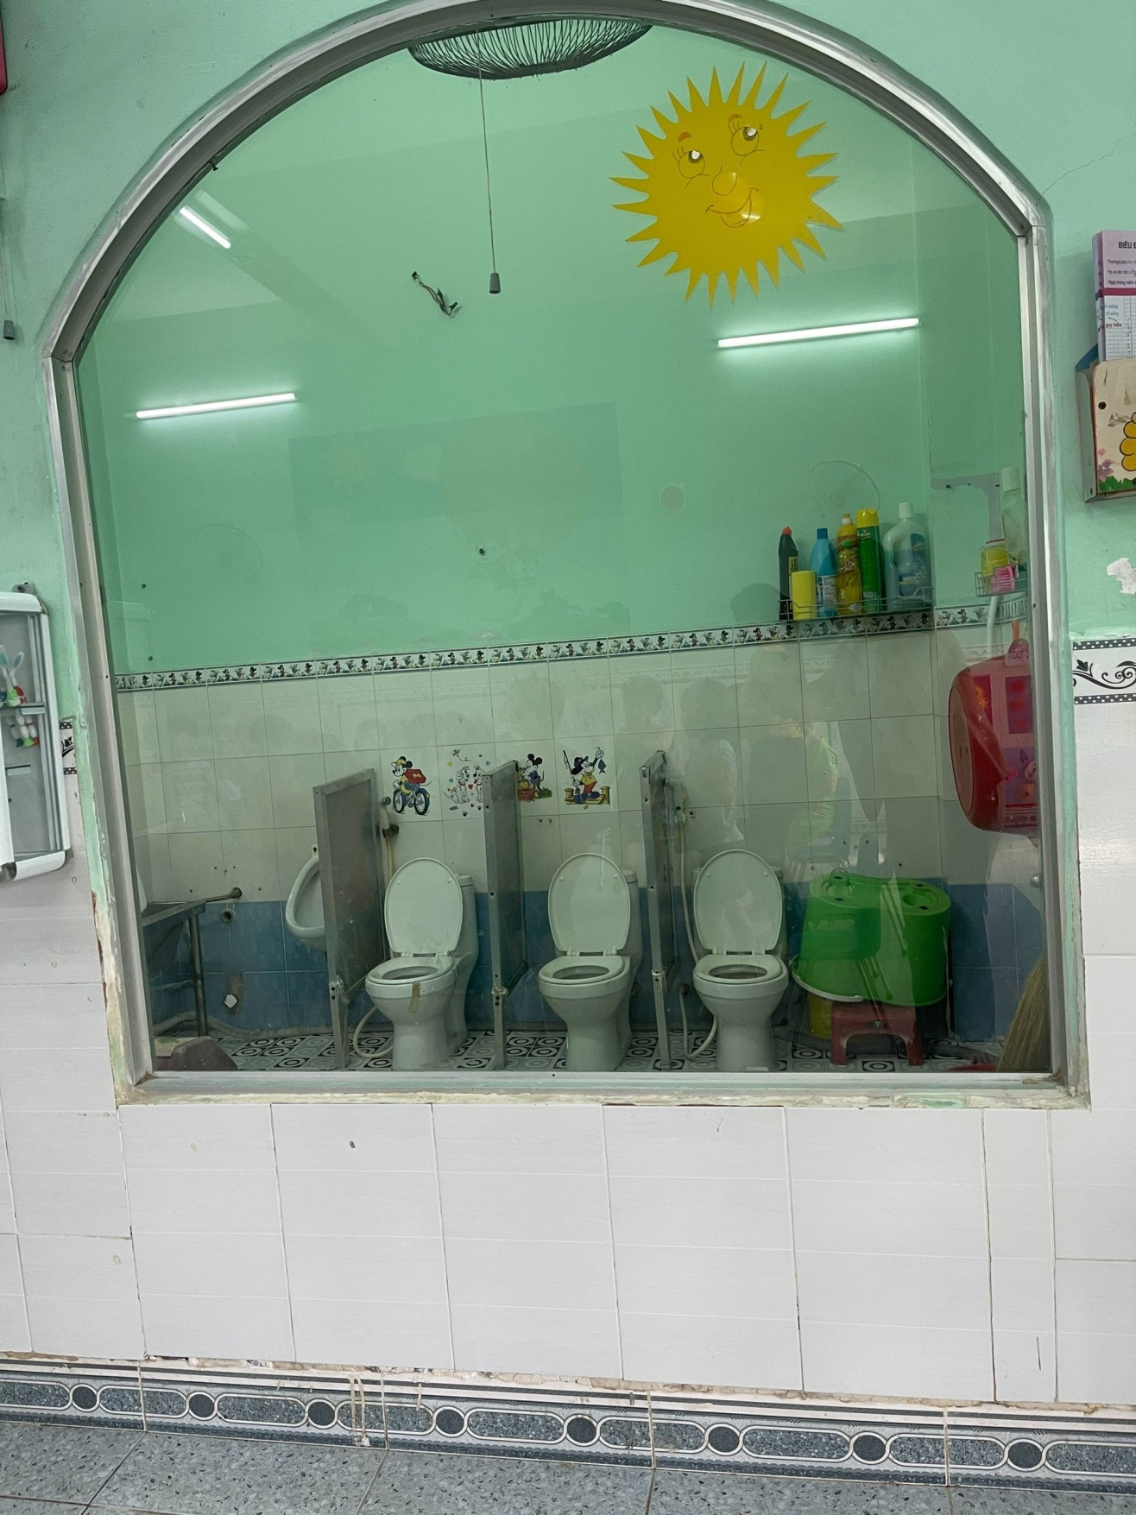
Hóa chất không để ngay tầm tay trẻ

Slide 42
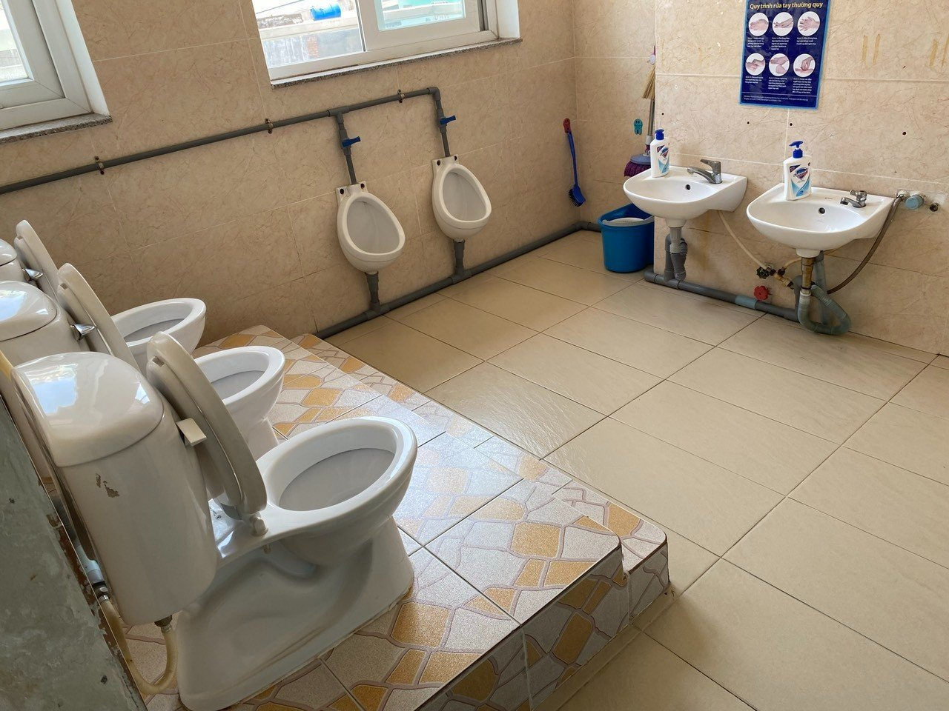

Slide 43
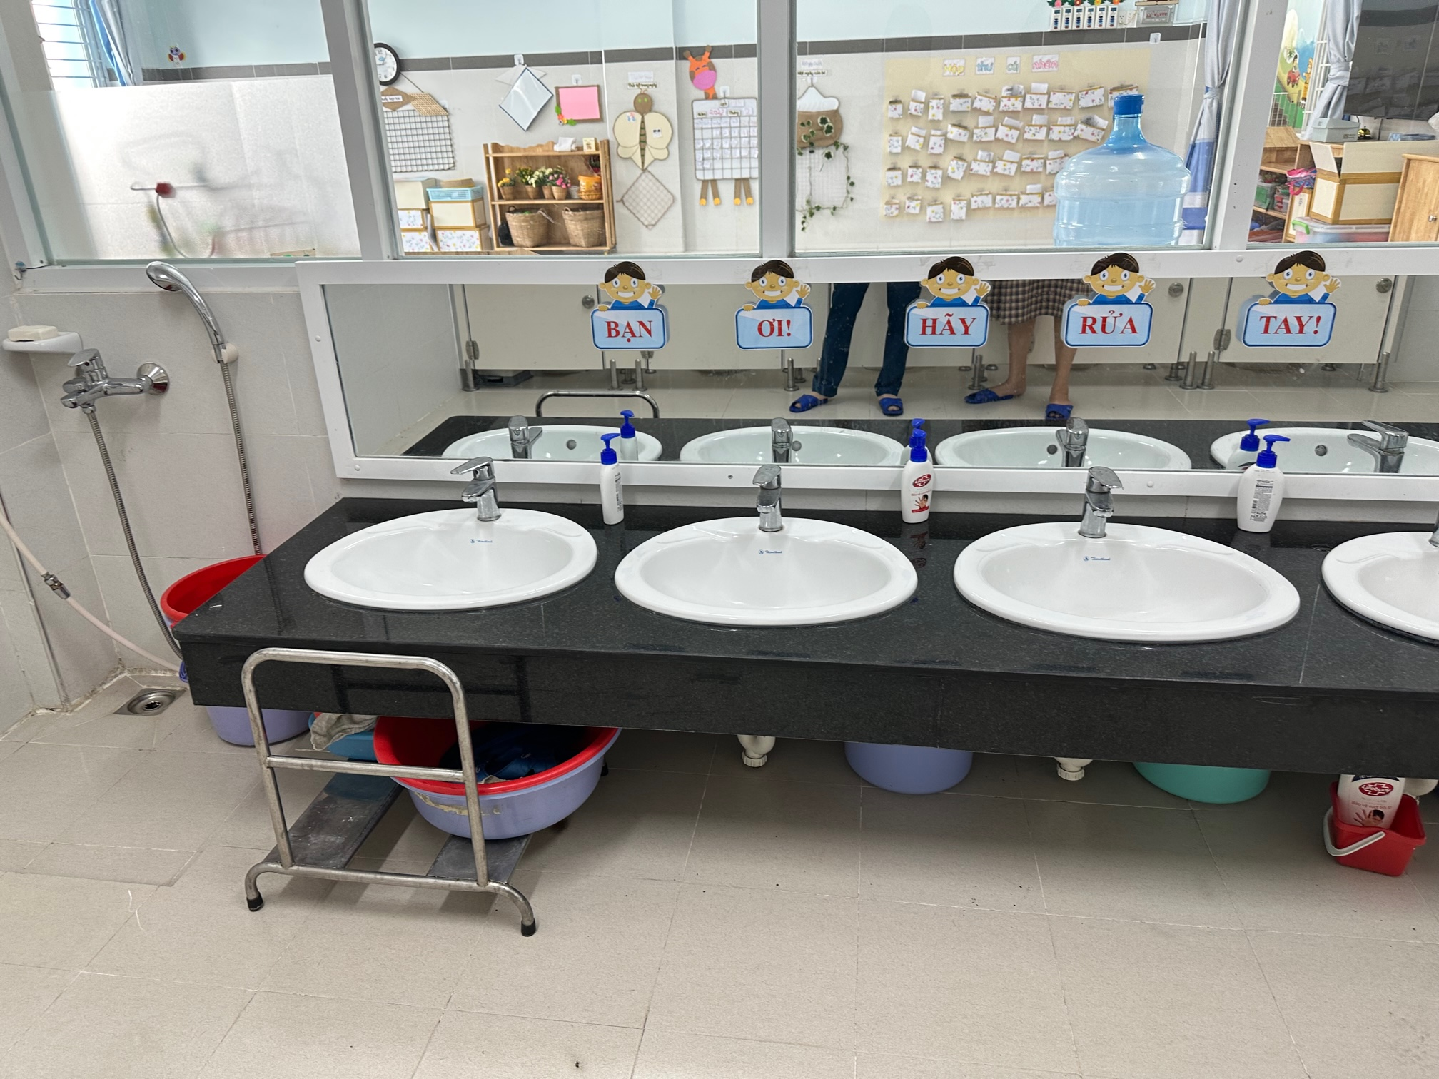

Slide 44
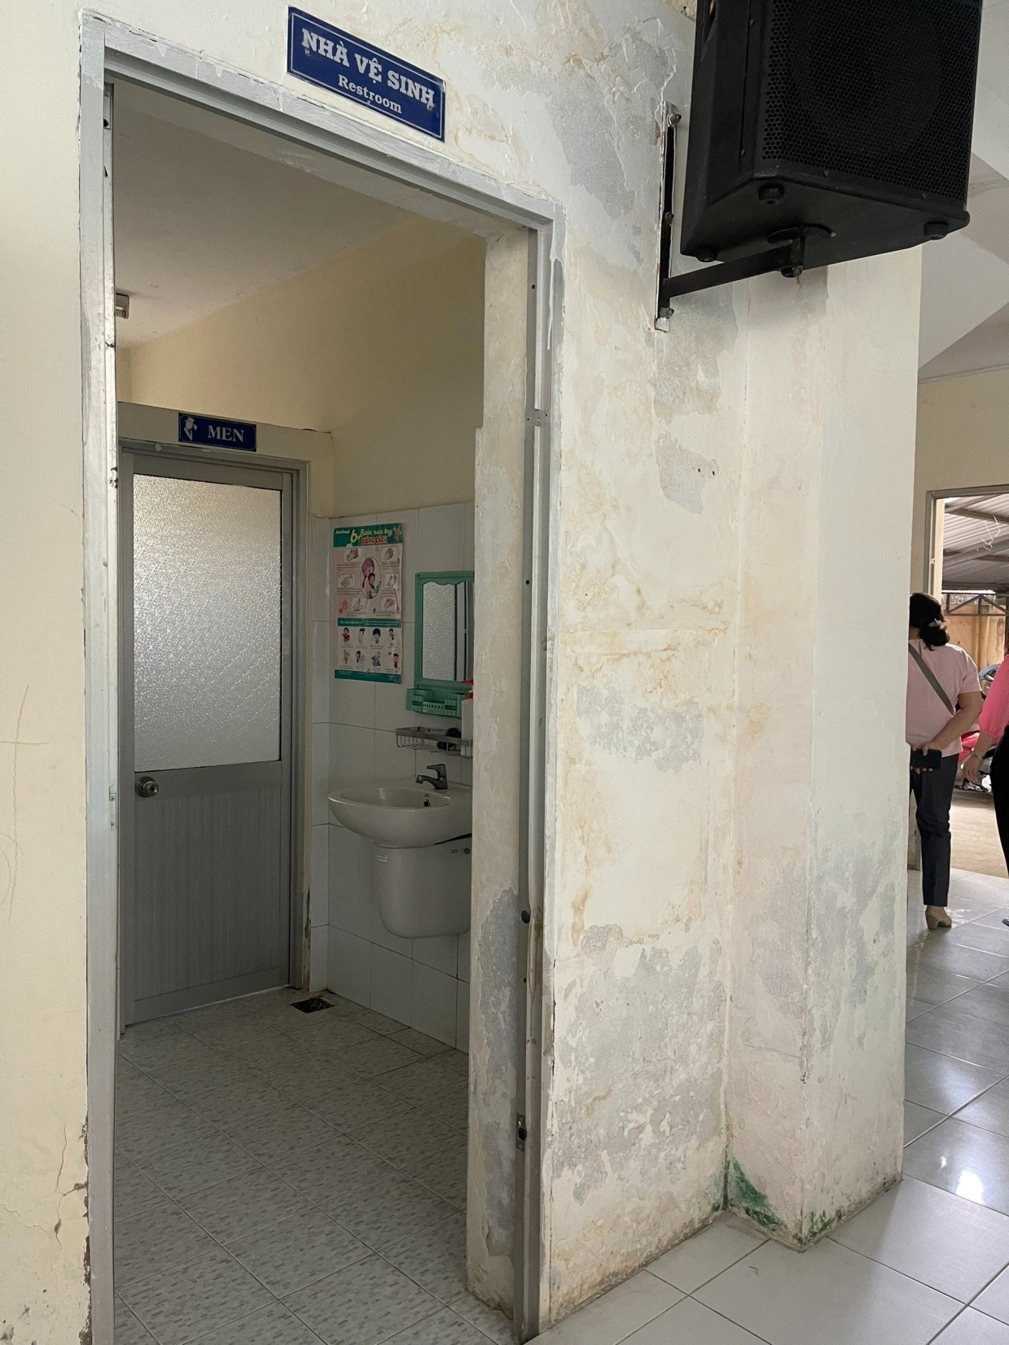
Tường ẩm thấp, bong tróc, cần chú ý các thiết bị treo không đảm bảo an toàn.

Slide 45
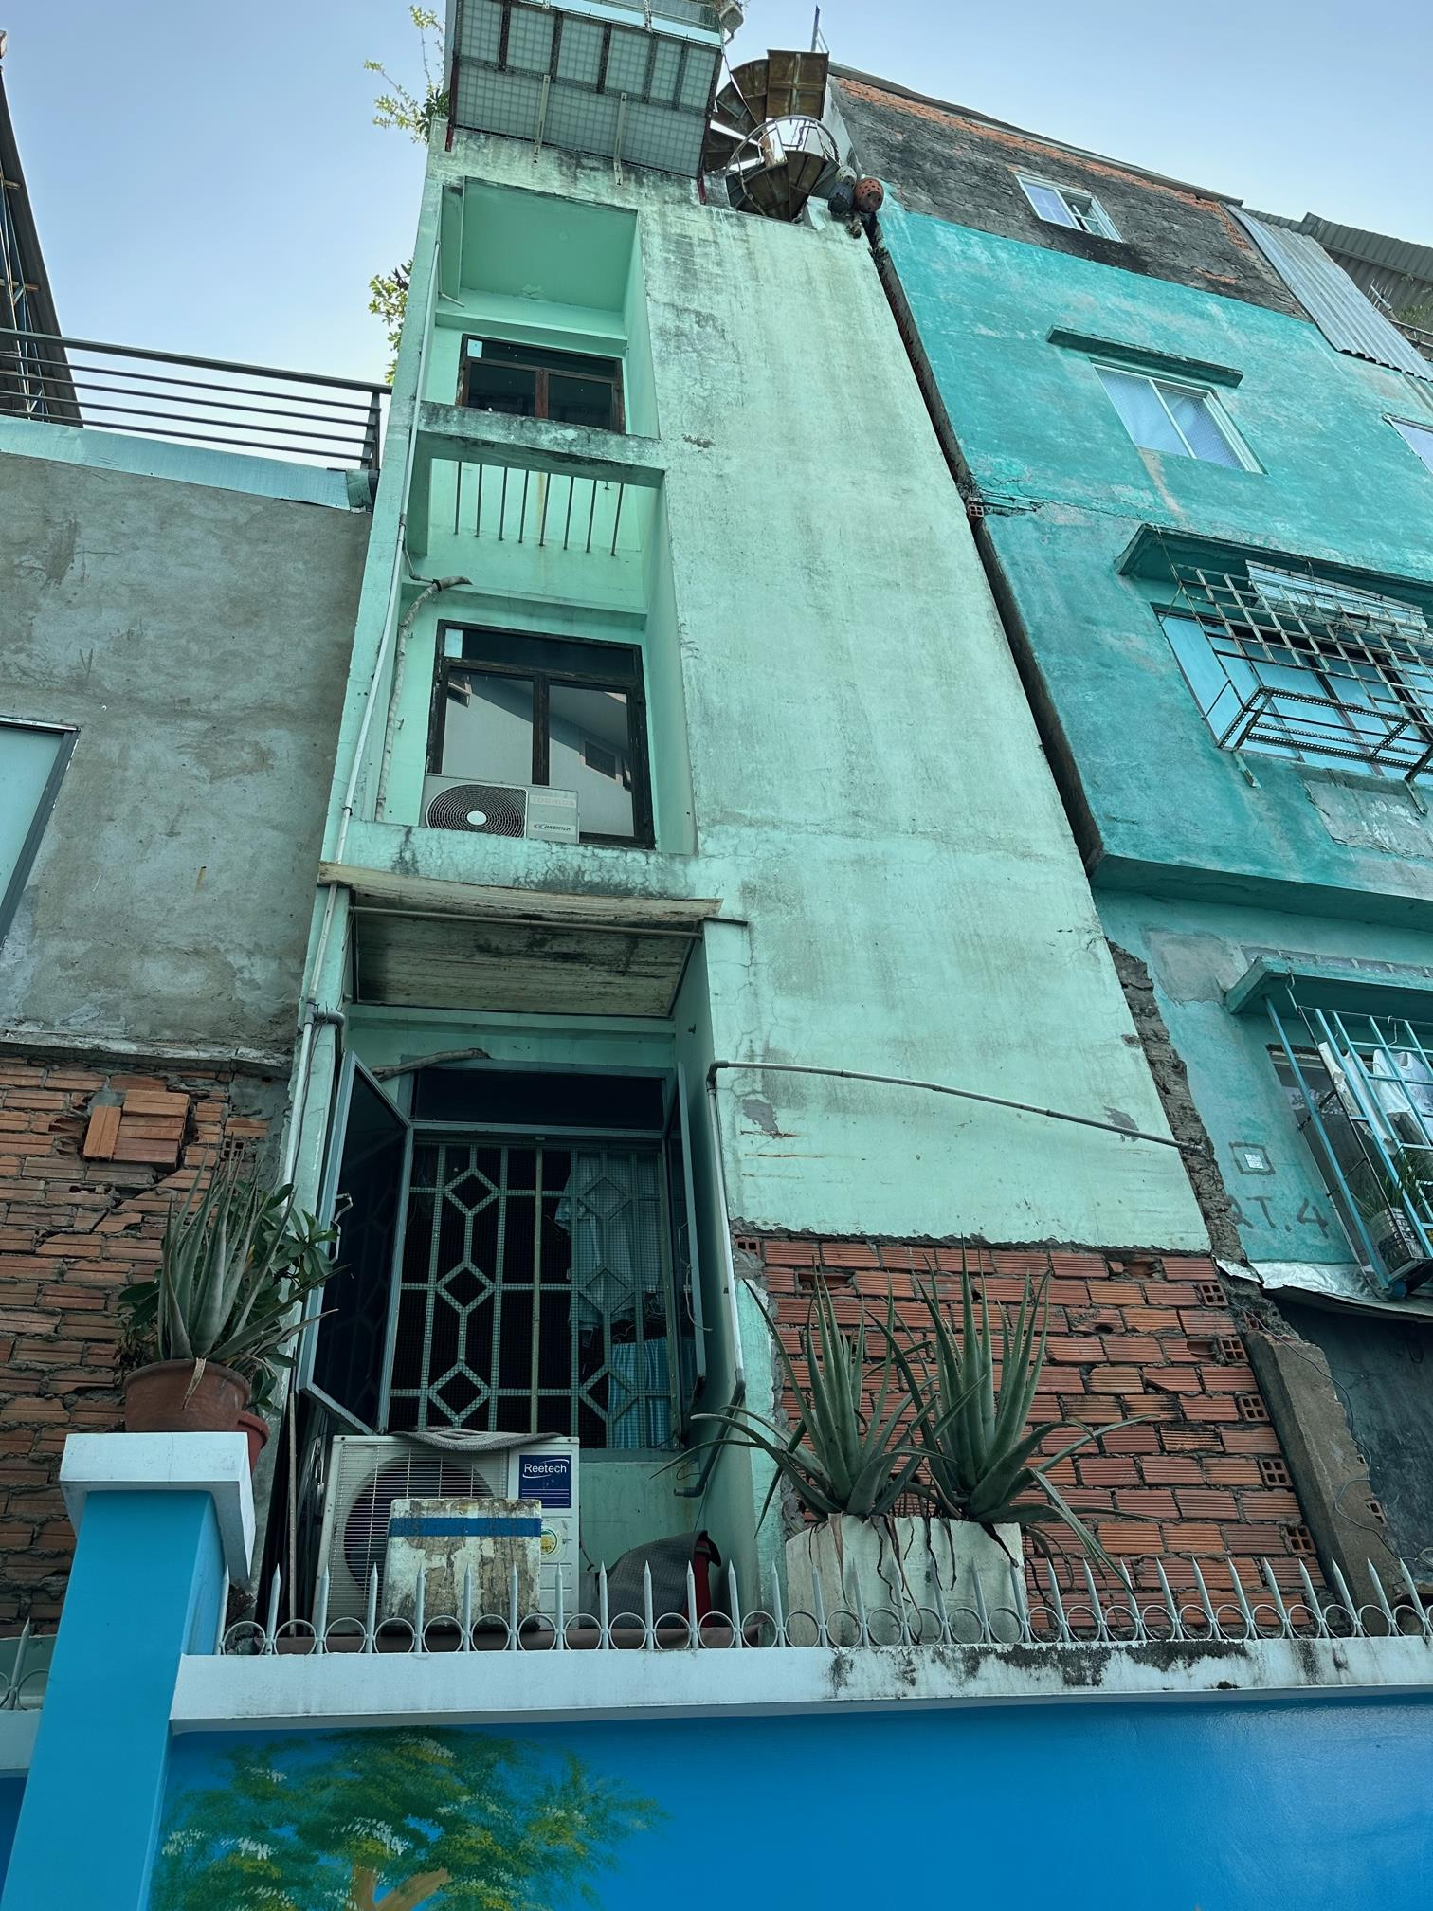

Slide 46
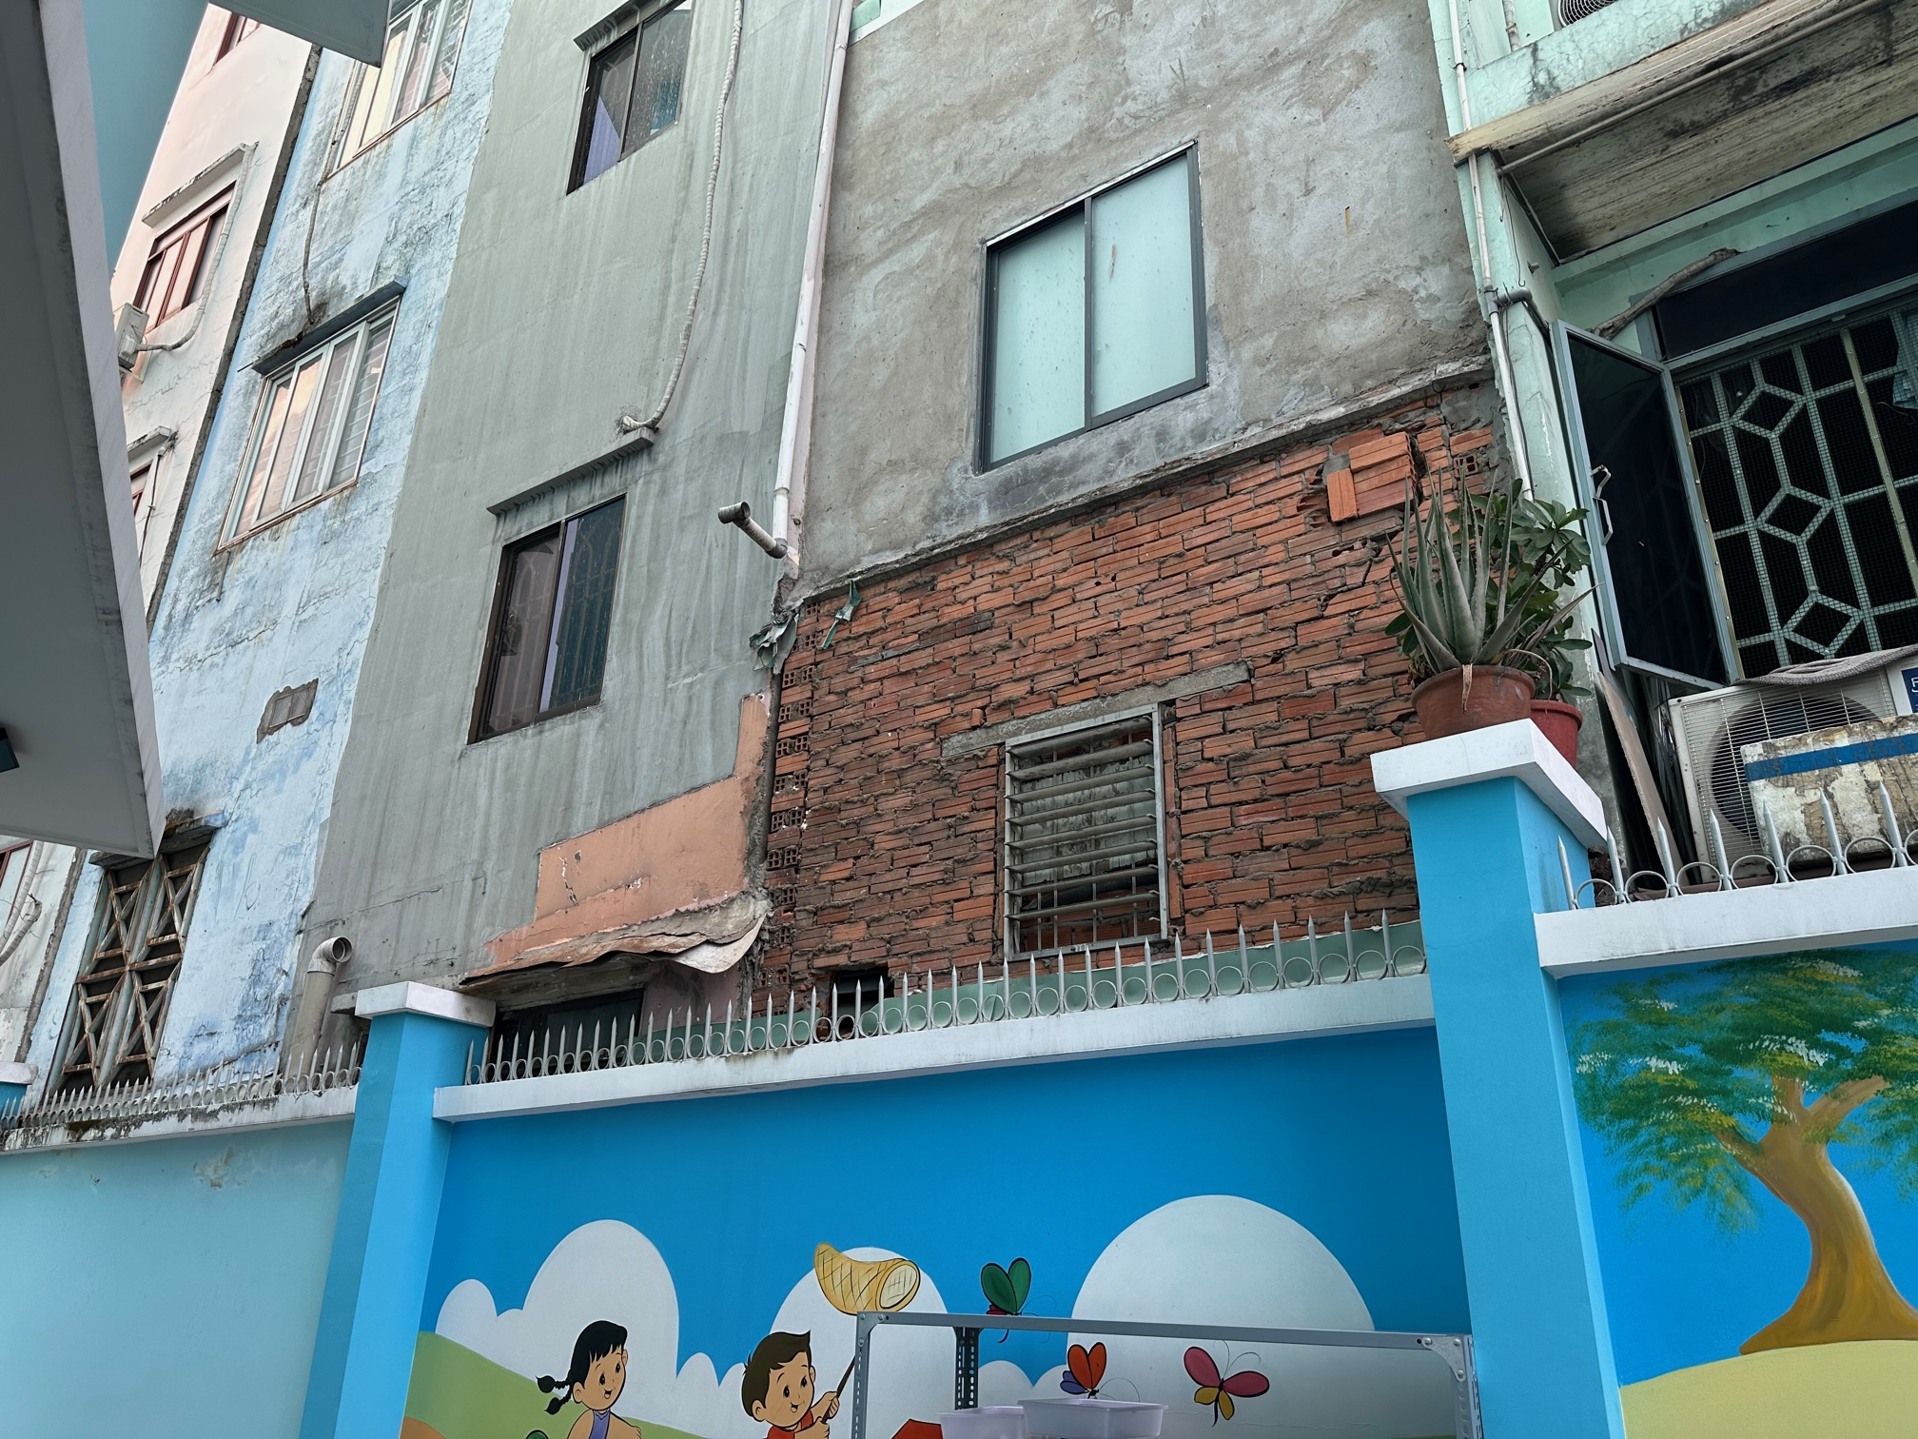

Slide 47
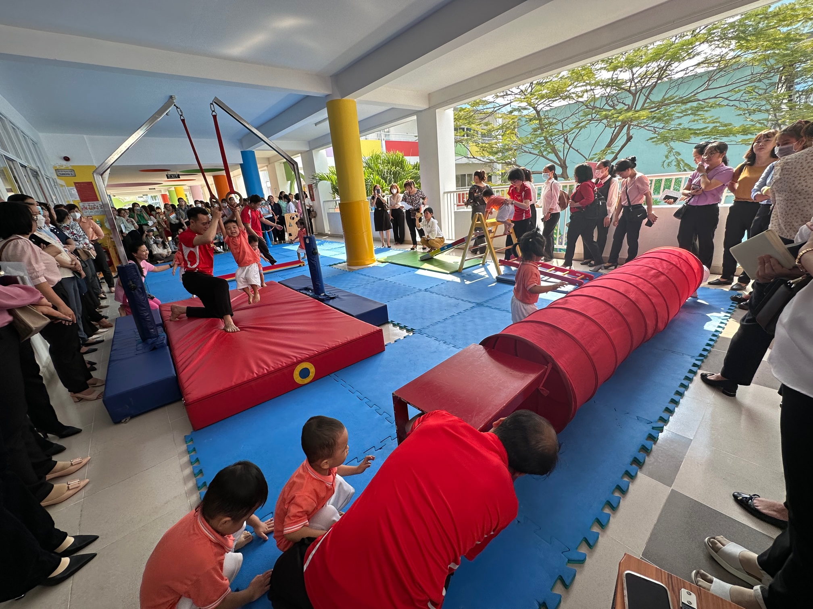

Slide 48

MỘT SỐ HÌNH ẢNH AN TOÀN

Slide 49
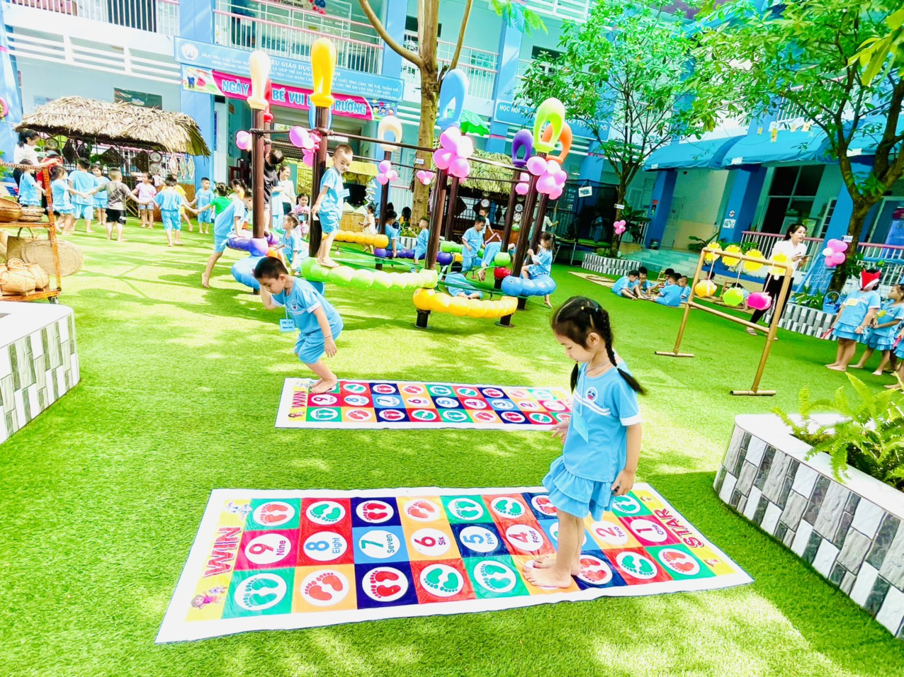
Sân chơi an toàn cho trẻ

Slide 50
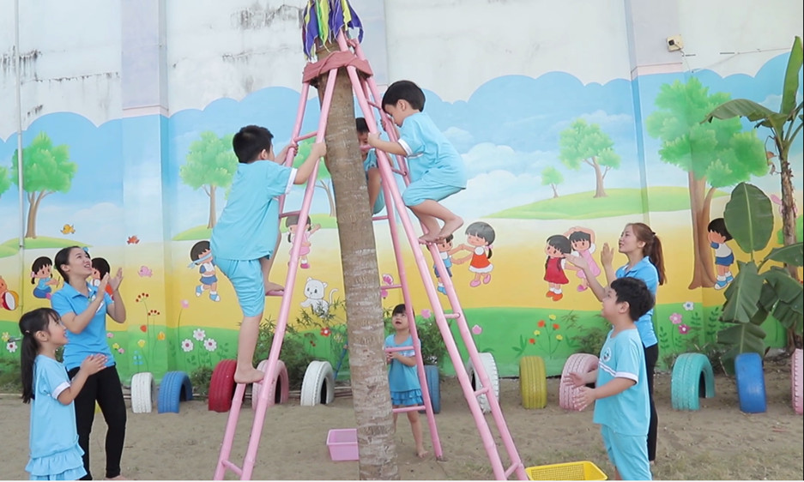
Luôn có sự giám sát của giáo viên khi cho trẻ hoạt động

Slide 51
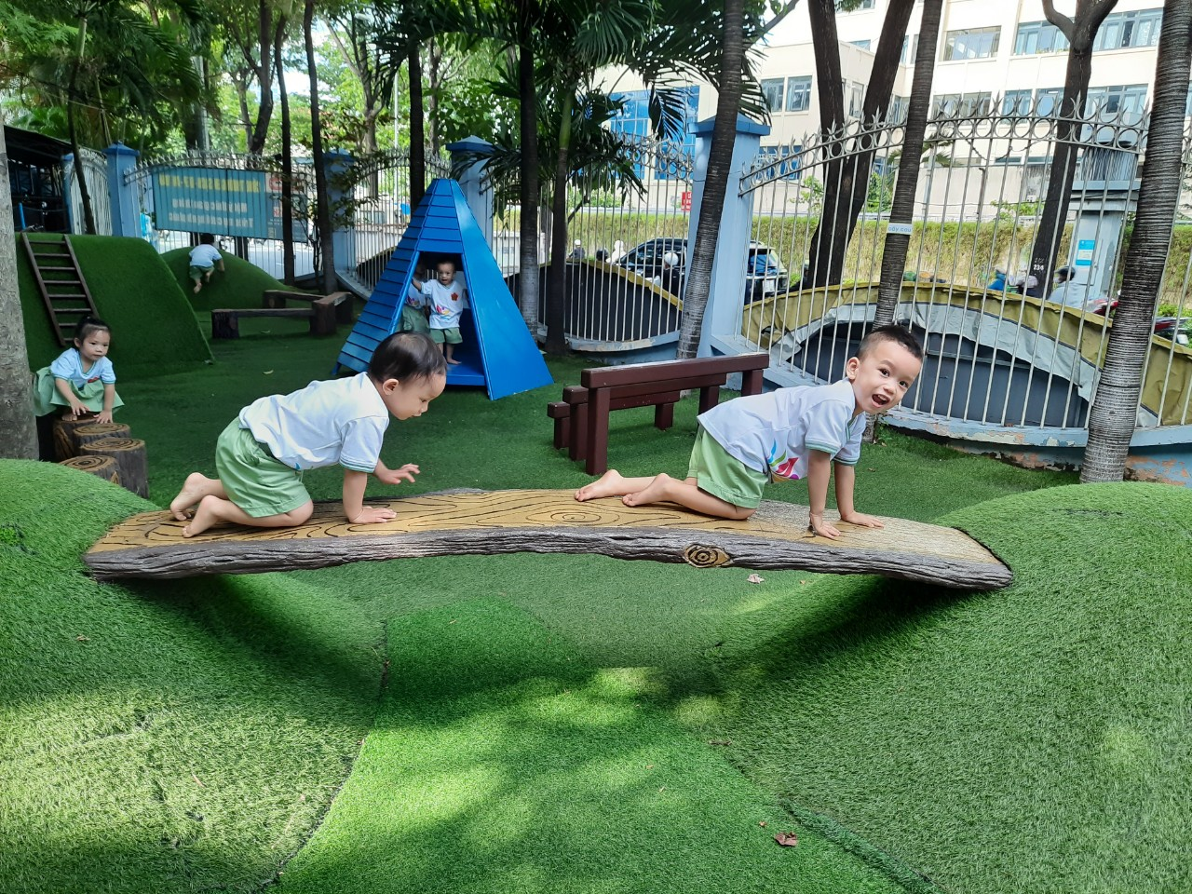

Slide 52
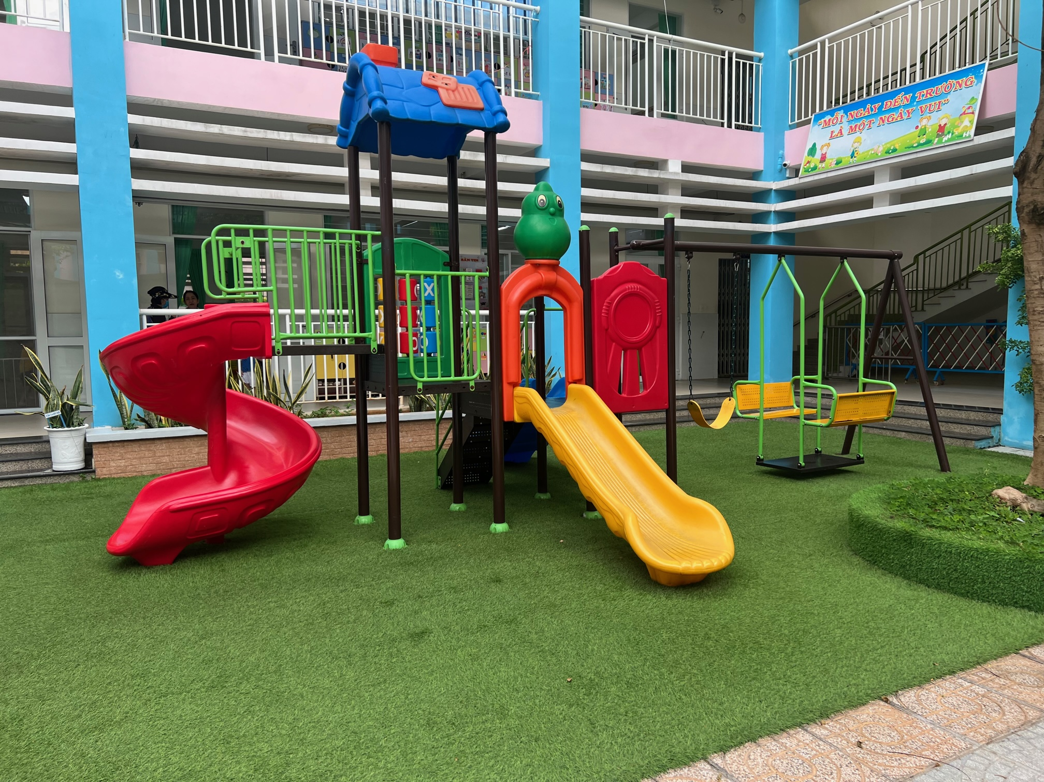

Slide 53
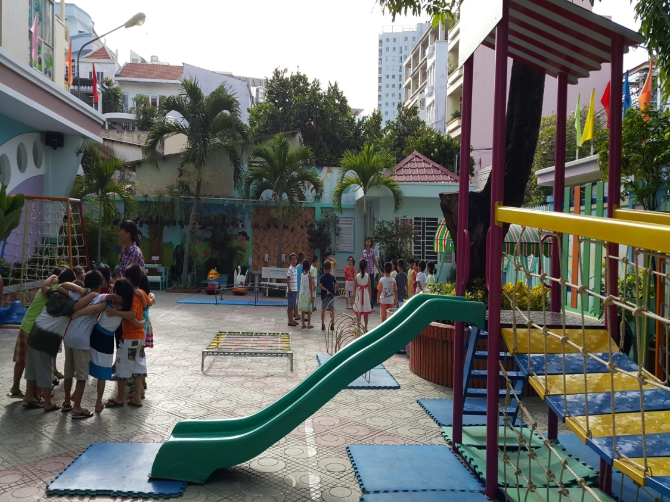
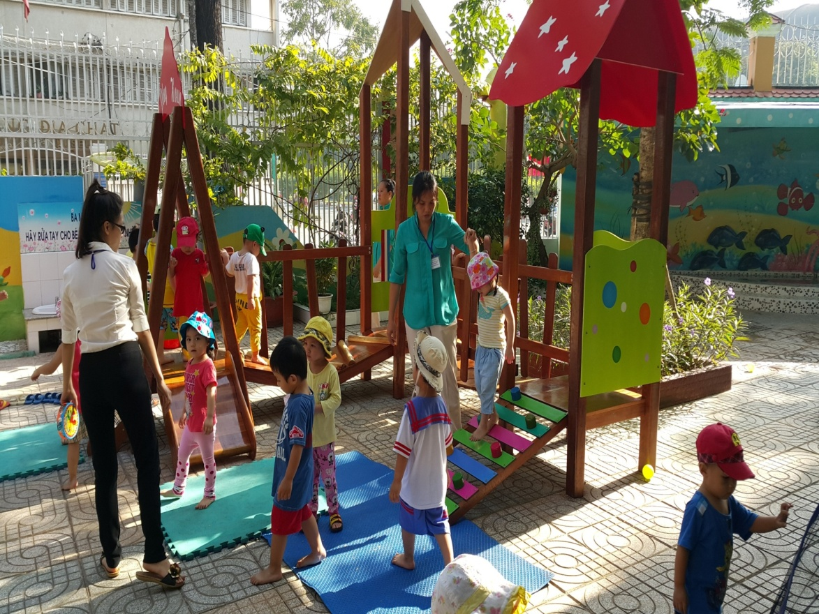
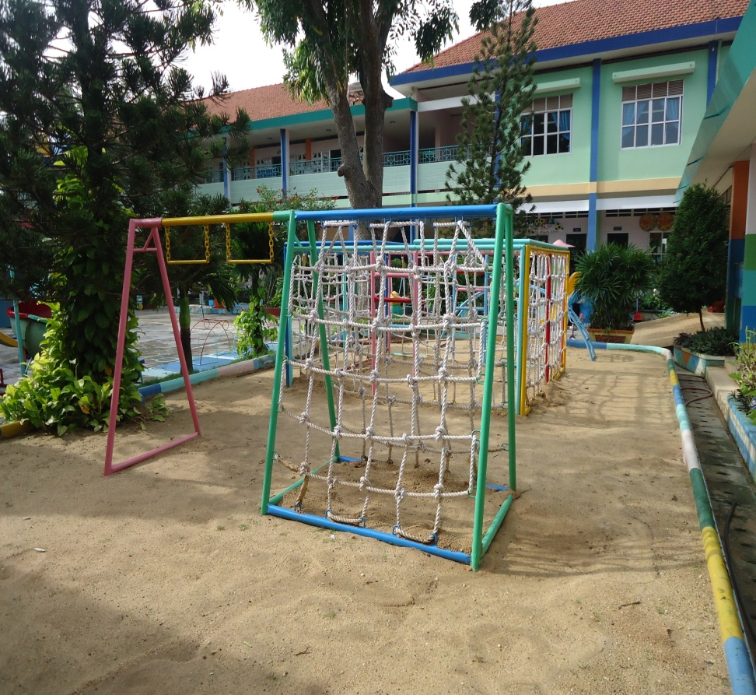
Khu vực tiếp đất an toàn cho trẻ

Slide 54
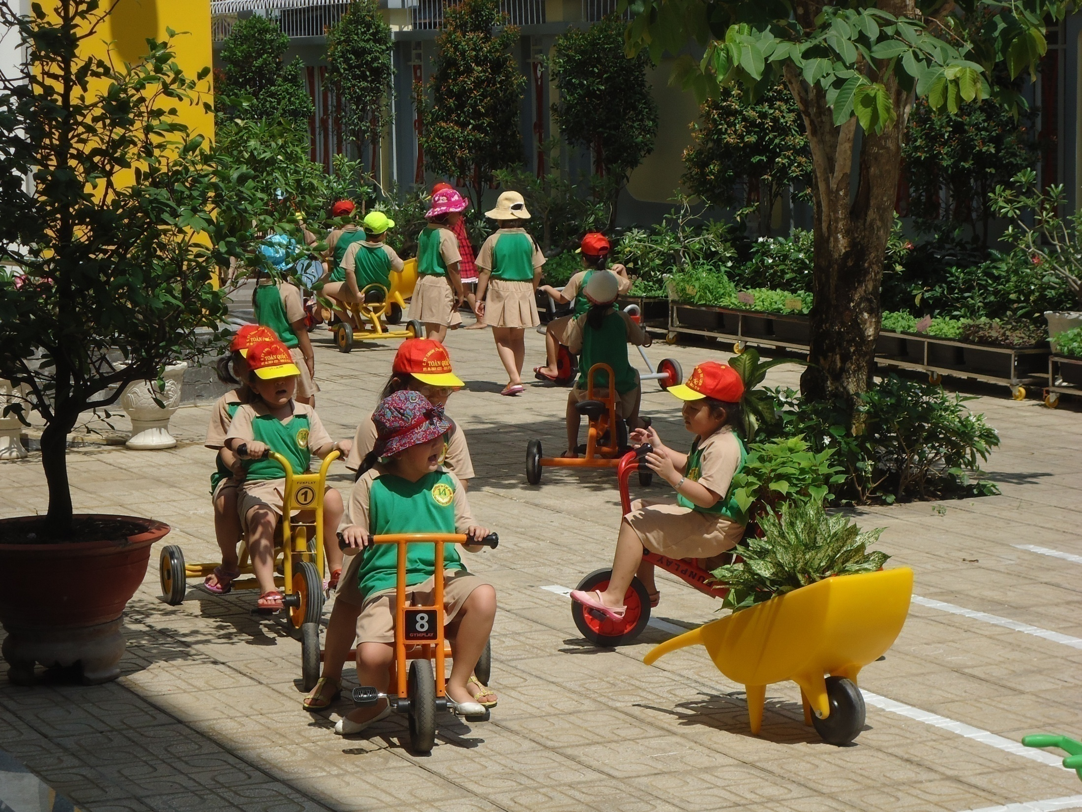
Sân chơi rộng thoáng, trang bị mũ nón cho trẻ khi tham gia hoạt động ngoài trời

Slide 55
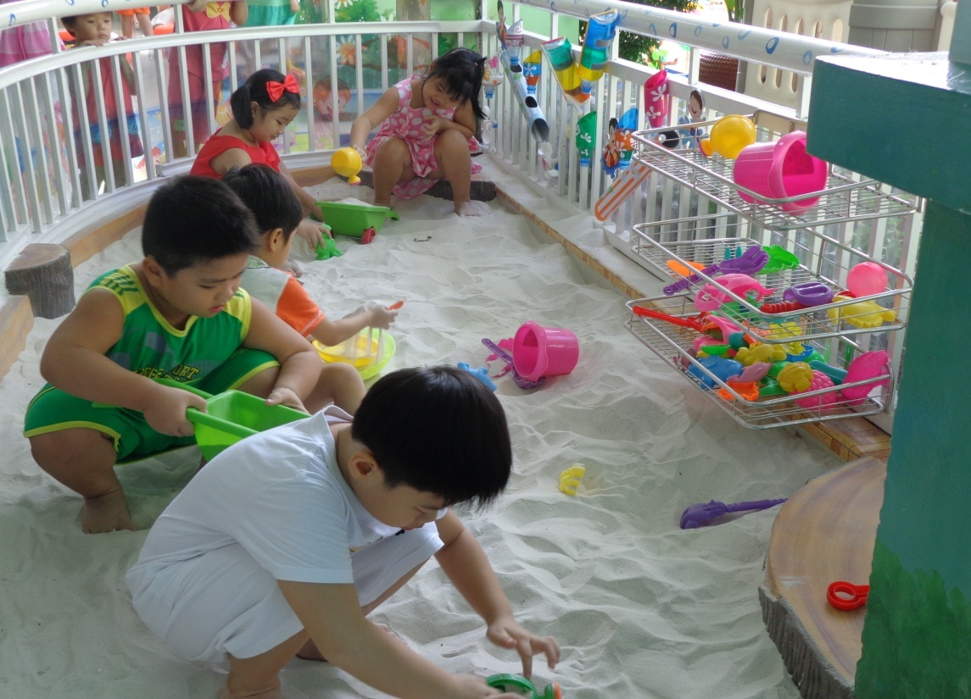
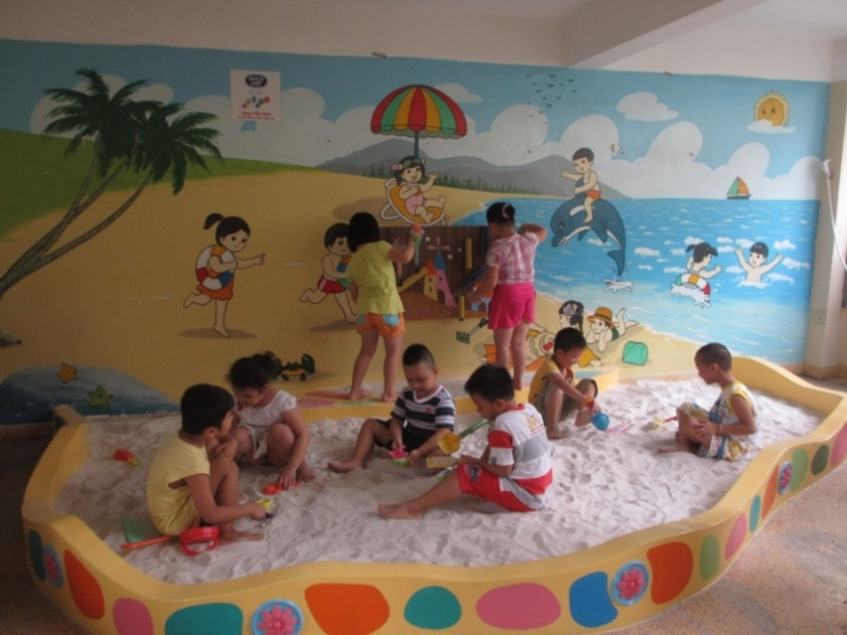
Khu vực chơi cát, an toàn, sử dụng cát sạch

Slide 56
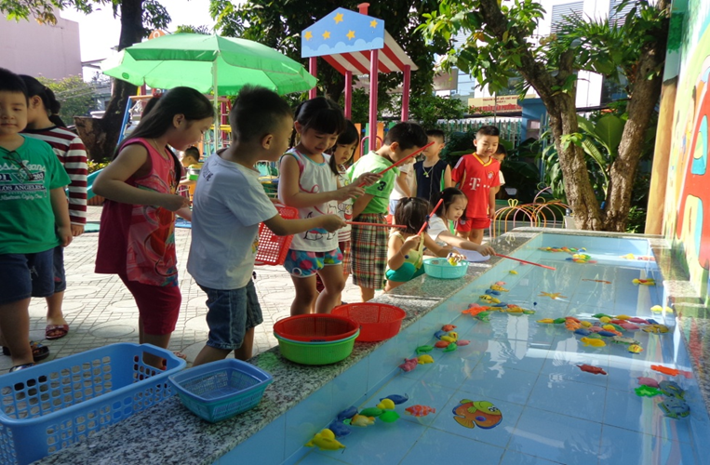
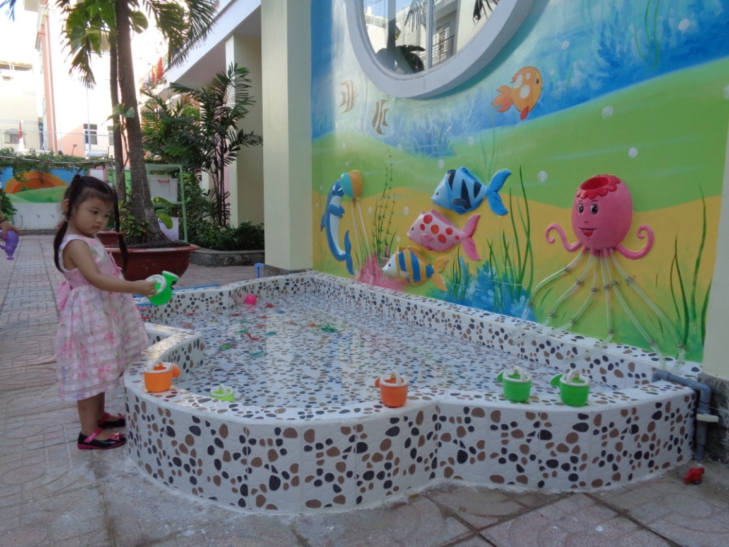

Khu vực chơi nước an toàn, mực nước vừa phải

Slide 57
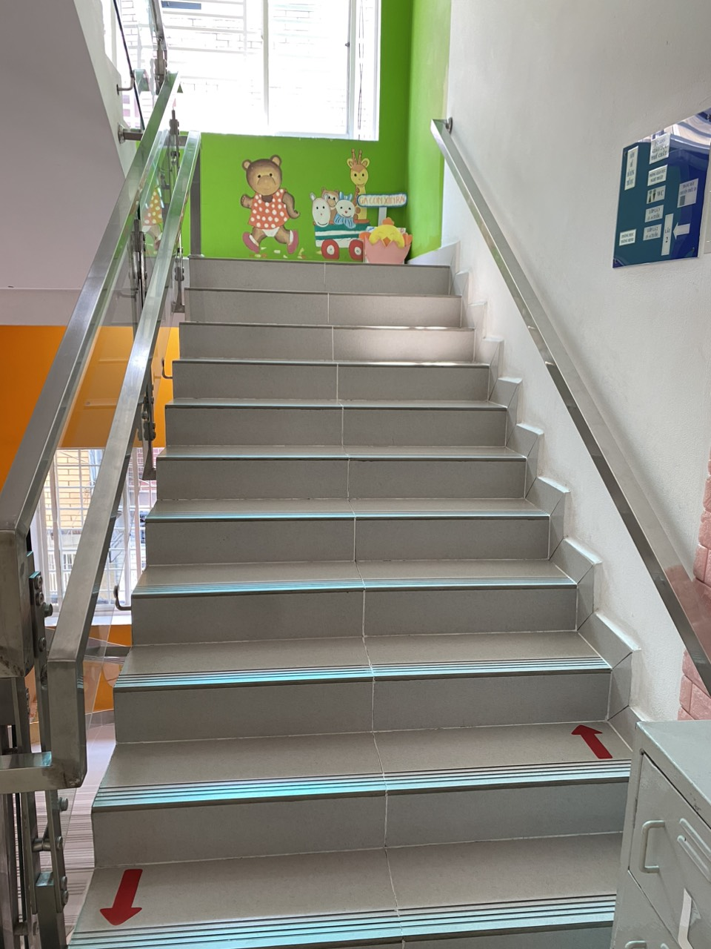
LốI lên xuống có bảng hướng dẫn và tay vịn an toàn cho trẻ

Slide 58
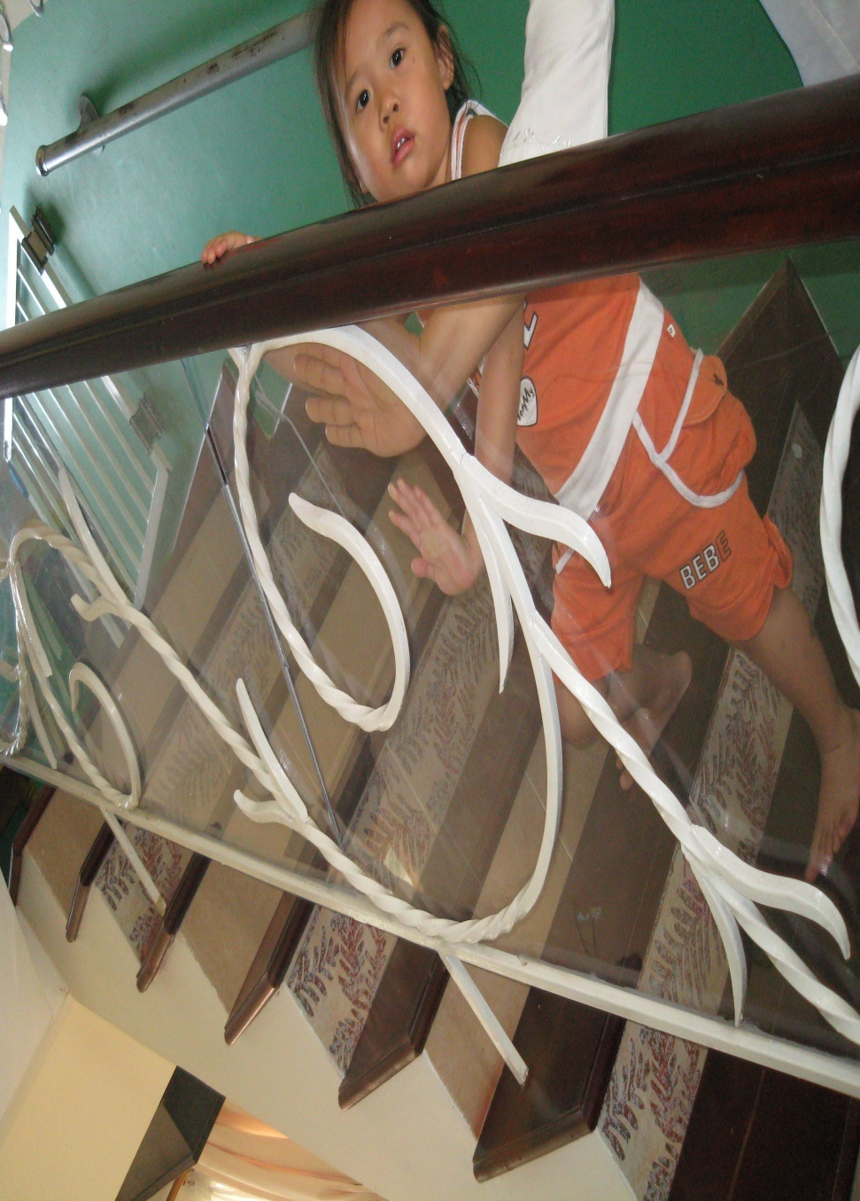
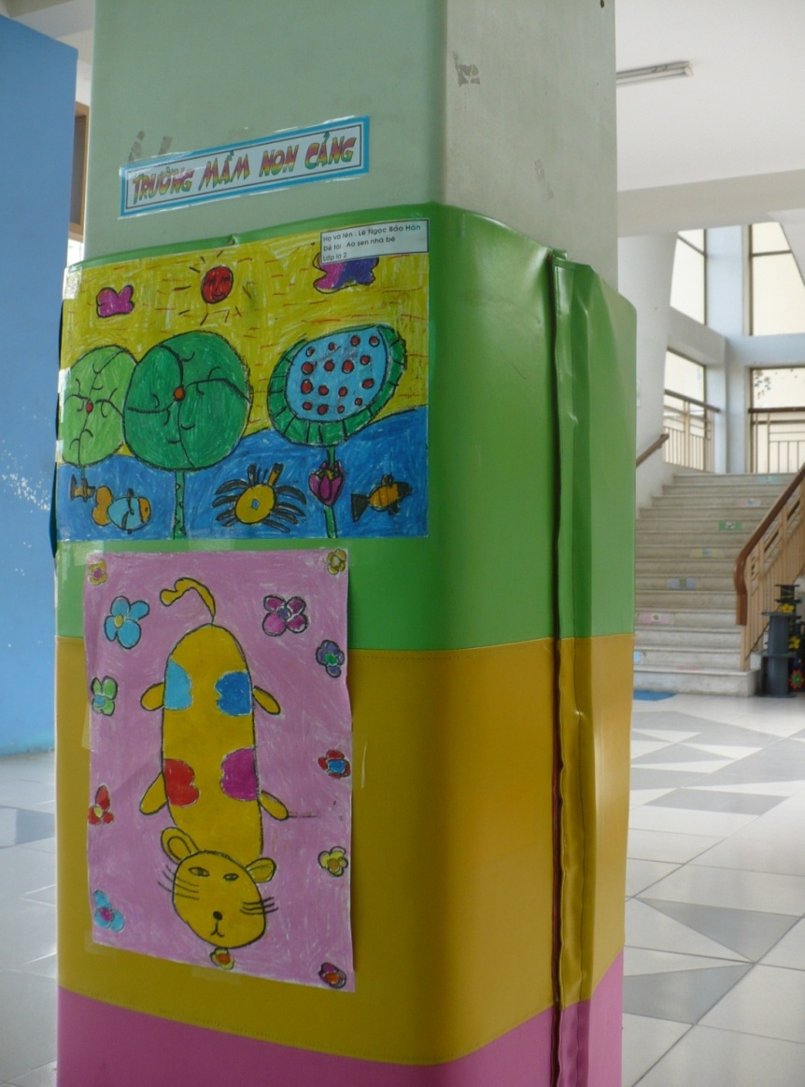
Các cột ở sảnh hành lang, sân chơi được bọc simili
Tay vịn cầu thang được gắn thêm mica
đảm bảo an toàn cho trẻ

Slide 59
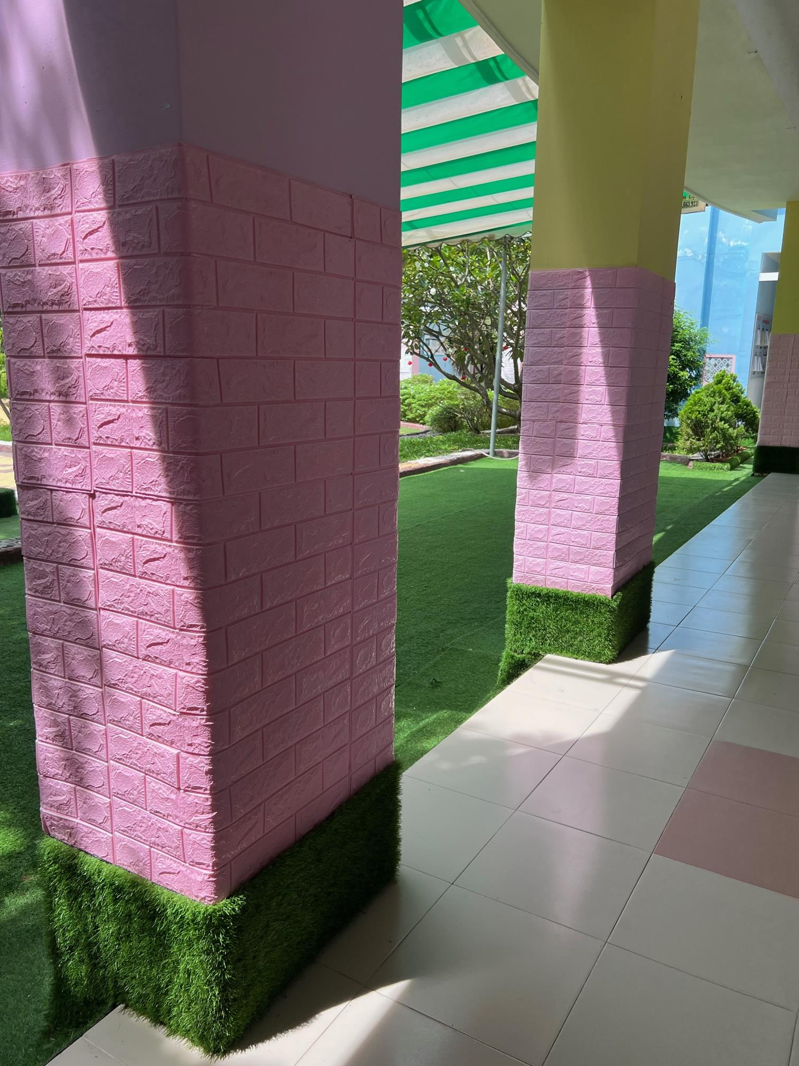

Slide 60
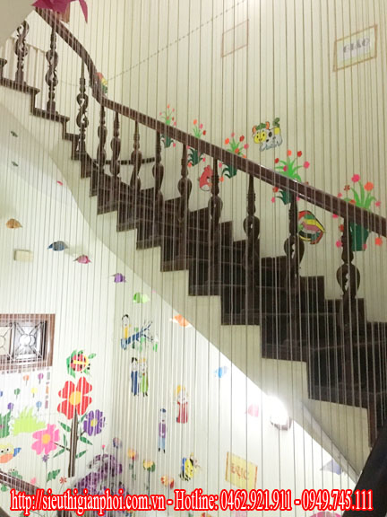
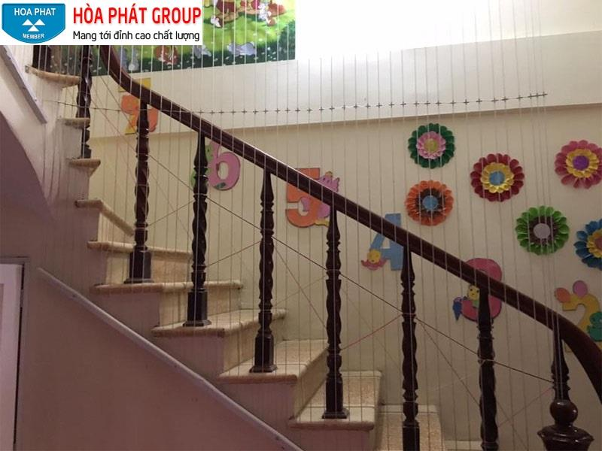
Lưới bảo vệ ở lối lên xuống cầu thang vừa an toàn và thẫm mỹ

Slide 61
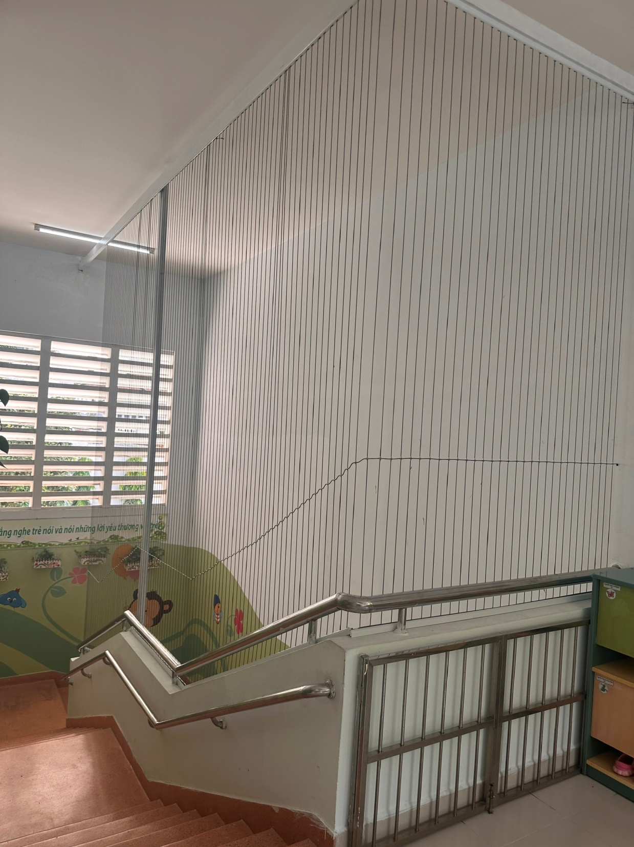
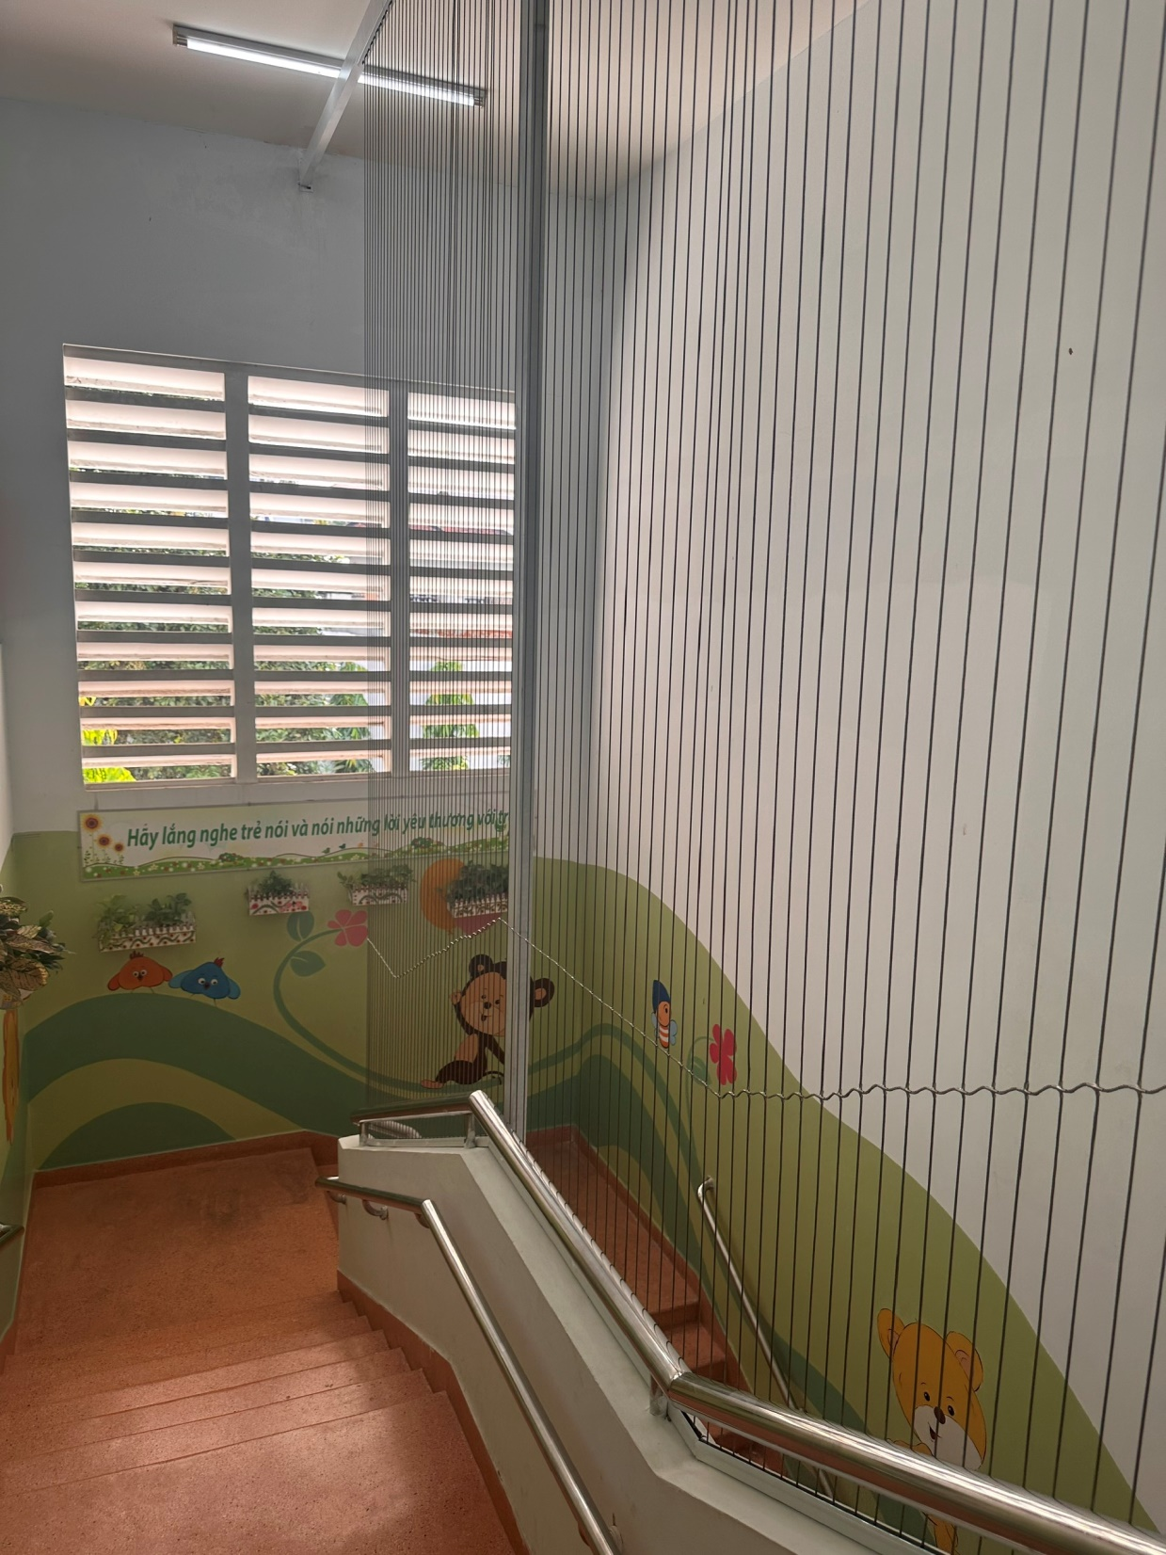

Slide 62
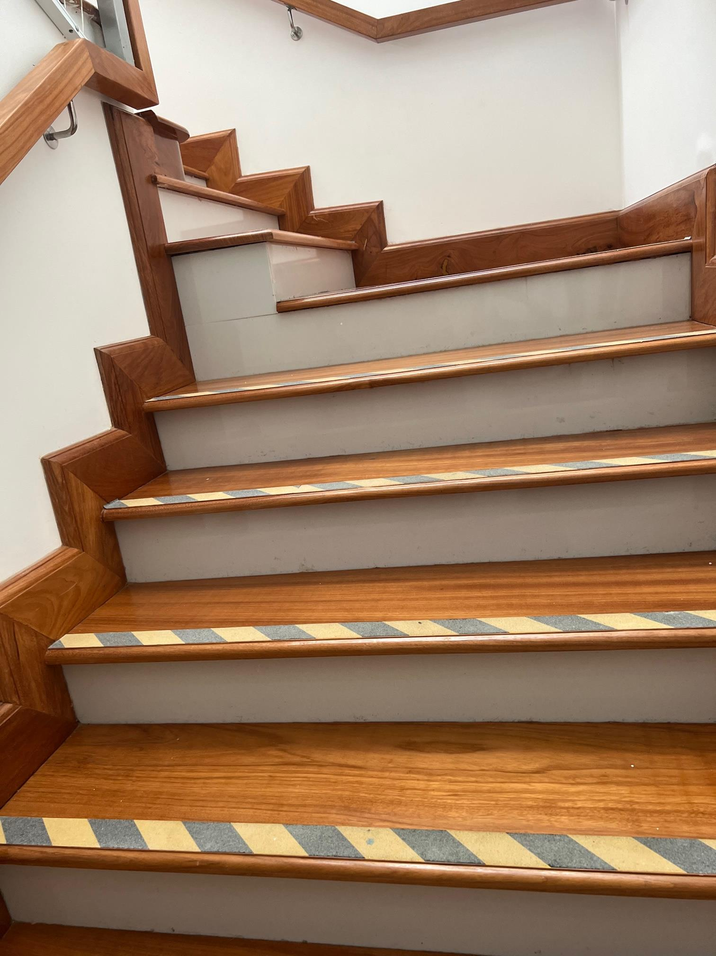

Slide 63
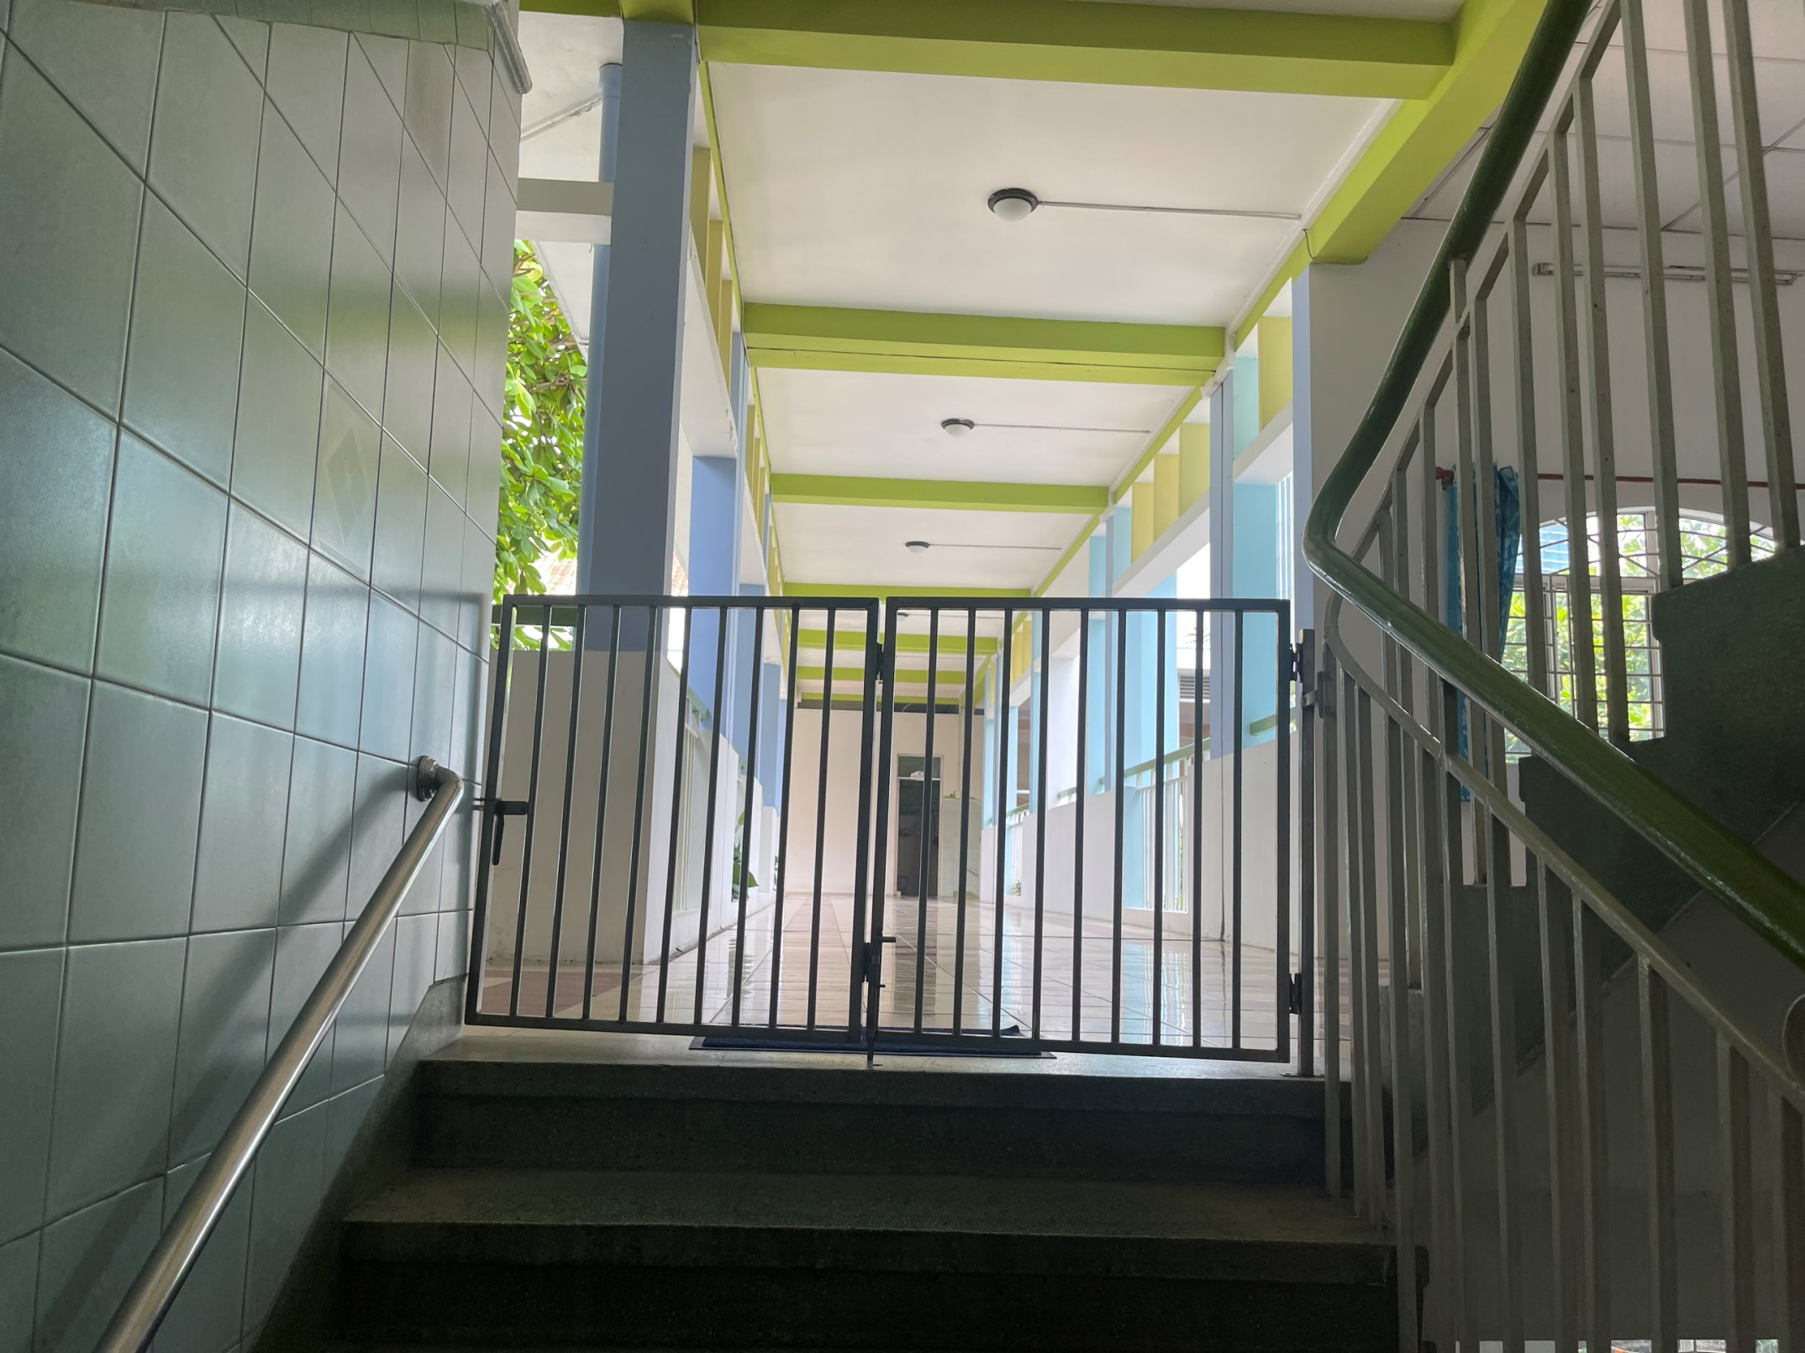
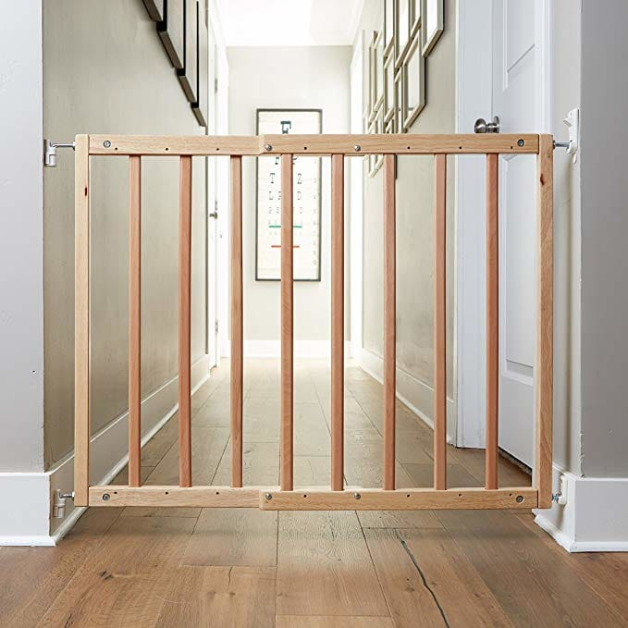
Đầu cầu thang lên xuống hay lối qua lại ở hành lang có cửa đảm bảo an toàn

Slide 64
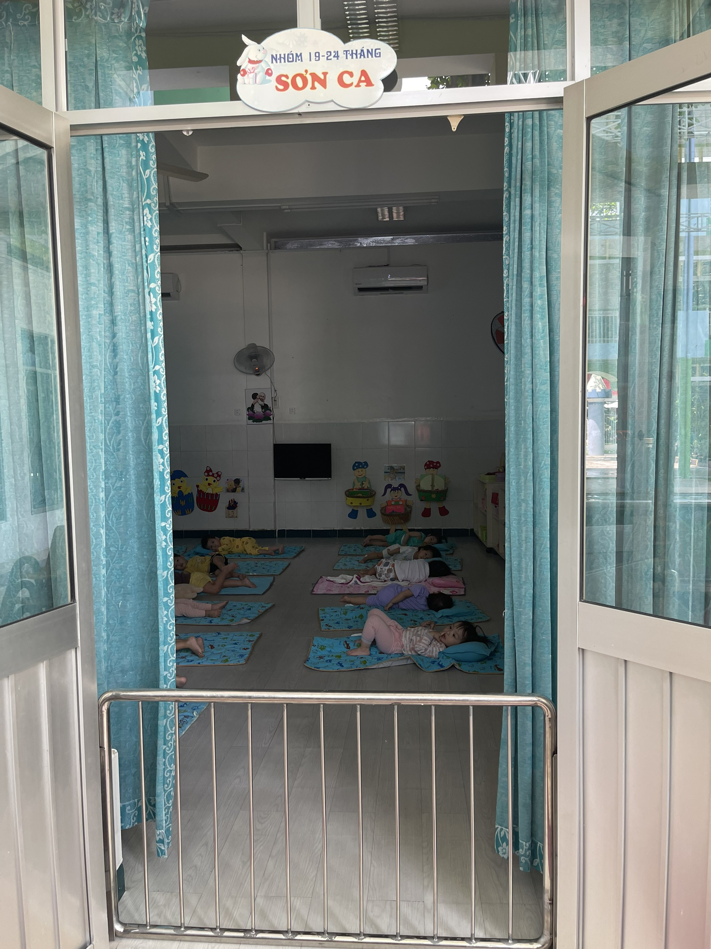
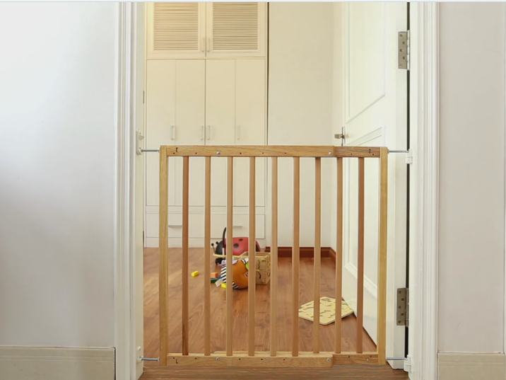
Có chấn song an toàn cho trẻ nhóm nhà trẻ

Slide 65
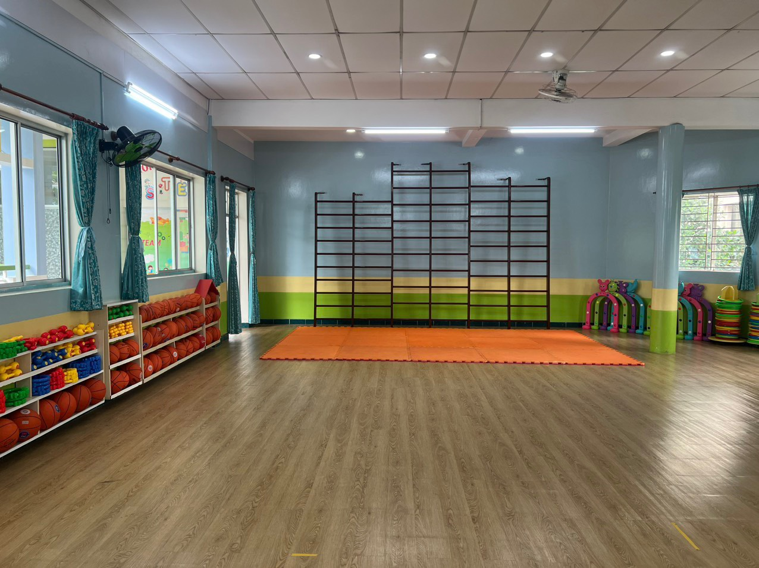
Khu vực trẻ vận động có trải thảm an toàn cho trẻ

Slide 66
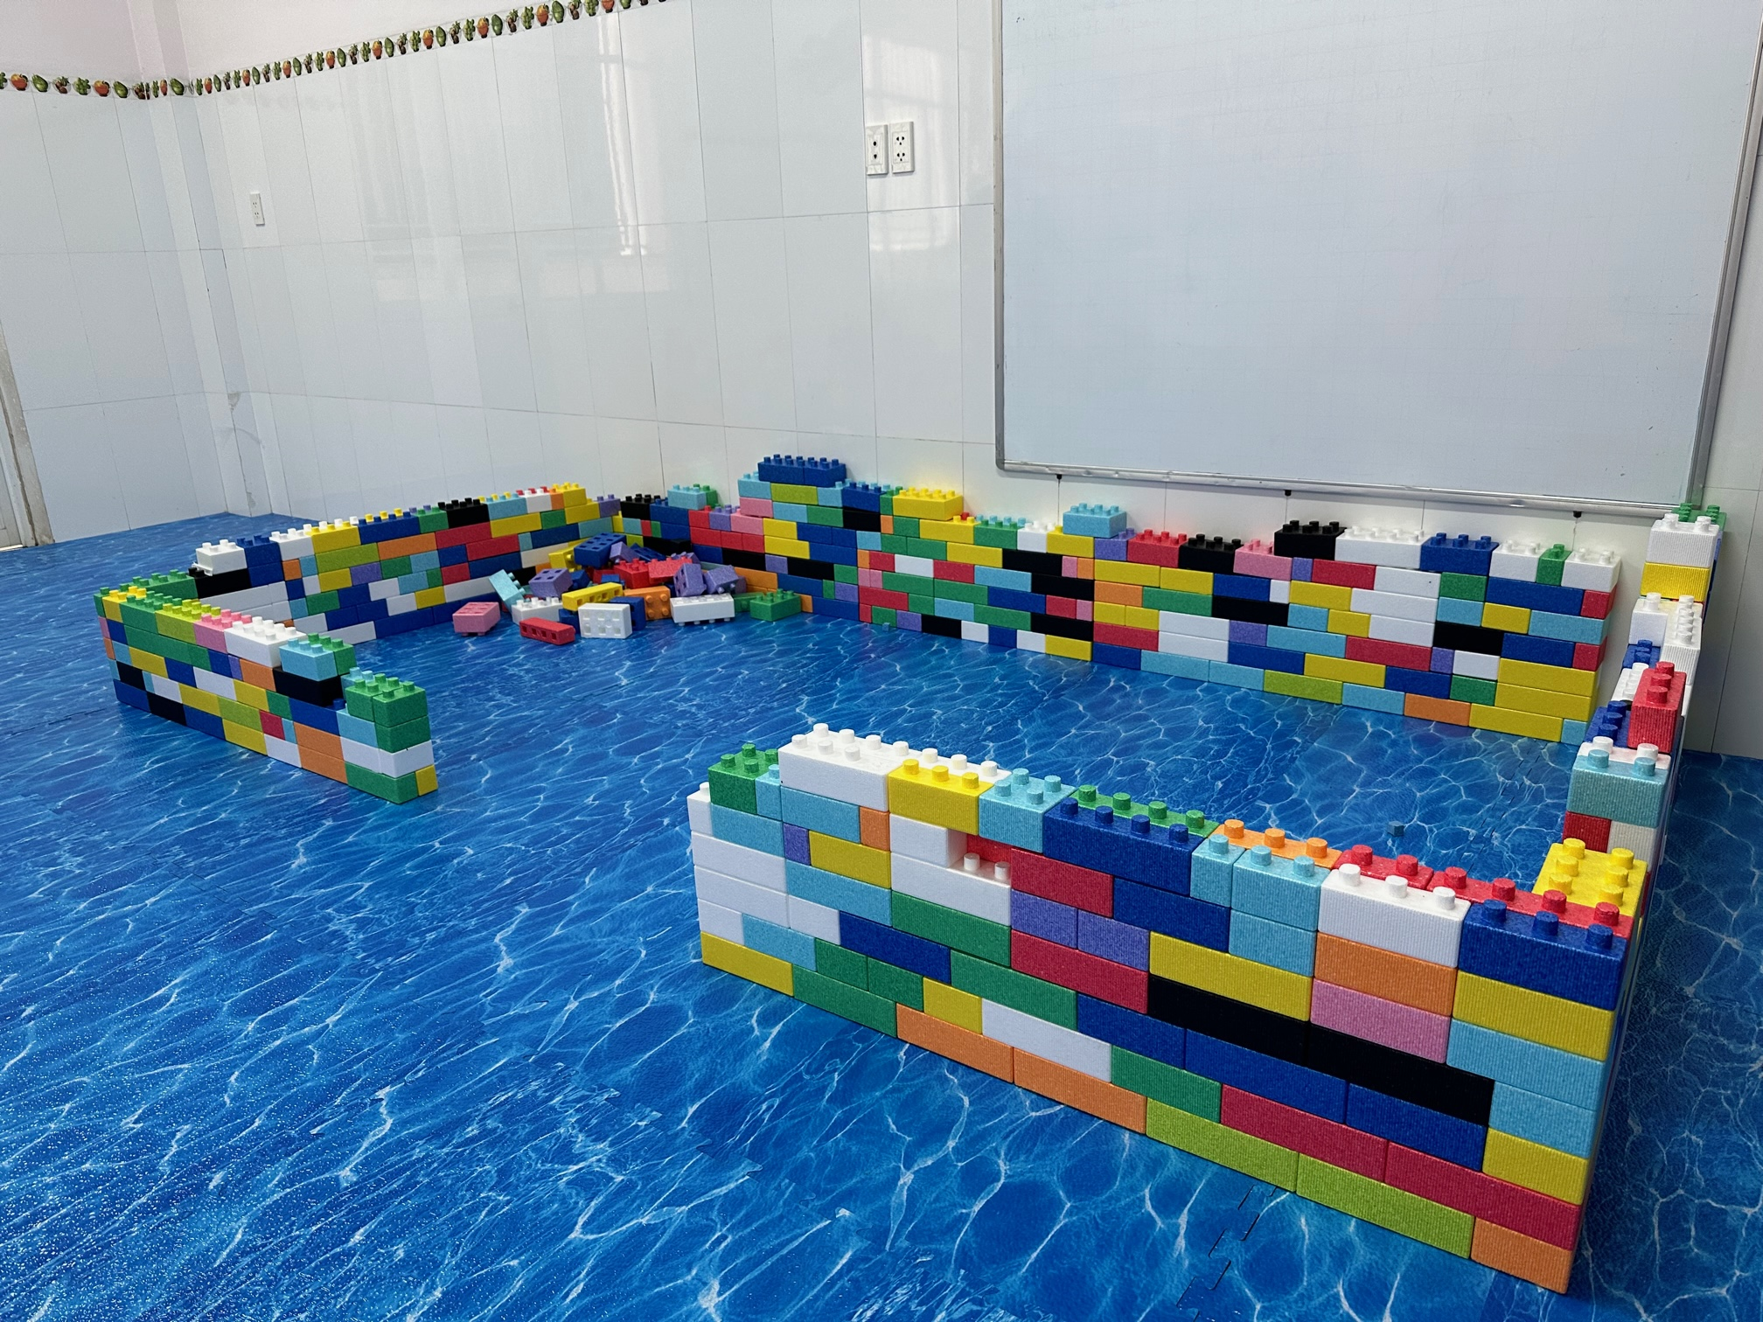

Slide 67


Slide 68


Slide 69


Ổ điện được trang trí thẩm mỹ và đảm bảo an toàn

Slide 70



Ổ điện được trang trí thẩm mỹ và đảm bảo an toàn

Slide 71



Slide 72


Trang bị ĐDĐC an toàn, phù hợp, sắp xếp gọn gàng thuận tiện cho trẻ khi sử dụng

Slide 73


ĐDĐC an toàn, phù hợp, sắp xếp gọn gàng thuận tiện cho trẻ khi sử dụng

Slide 74


Ly, ca được cho vào tủ, kệ có rãnh bên dưới để
ca, ly luôn được khô ráo an toàn khi sử dụng

Slide 75

Đồ dùng bán trú sắp xếp gọn gàng, sạch sẽ

Slide 76

Hàng rào ngăn cách khu vực bếp

Slide 77

Hàng rào ngăn cách khu vực thang nâng

Slide 78

AN TOÀN TRONG CÁC
BUỔI HỌC NGOẠI KHÓA

Slide 79


Hồ bơi có rào chắn và mái che đảm bảo an toàn cho trẻ

Slide 80

Luôn có sự giám sát của giáo viên khi cho trẻ hoạt động

Slide 81


Slide 82

CÁC ĐỒ DÙNG AN TOÀN

Slide 84


Các đồ dùng của trẻ được sắp xếp gọn gàng thẩm mỹ
an toàn và thuận tiện khi sử dụng

Slide 85



Slide 86



Slide 87

“Trẻ em như búp trên cành”
Vì vậy để các em phát triển toàn diện cả thể chất lẫn tinh thần,
cần phải được sống trong môi trường giáo dục an toàn, lành mạnh, thân thiện.

Slide 88

TRÂN TRỌNG CẢM ƠN

